Slide 1


Slide 2
CĐ44_Quan hệ vuông góc
A. Lý thuyết
NỘI DUNG BÀI HỌC
Phần 1. Nhận biết
Phần 2. Thông hiểu
Phần 3. Vận dụng
Phần 4. Vận dụng cao
C. Bài tập tự luyện

Slide 3
Phần 1. Nhận biết
Câu 1
Câu 2
Câu 3
Câu 4
Câu 5
Câu 6
Câu 7
Câu 8
Câu 9
Câu 10
Câu 11
Câu 12
Câu 13
Câu 14
Câu 15

Slide 4
Phần 2. Thông hiểu
Câu 1
Câu 2
Câu 3
Câu 4
Câu 5
Câu 6
Câu 7
Câu 8
Câu 9
Câu 10
Câu 11
Câu 12
Câu 13
Câu 14
Câu 15

Slide 5
Phần 3. Vận dụng
Câu 1
Câu 2
Câu 3
Câu 4
Câu 5
Câu 6
Câu 7
Câu 8
Câu 9
Câu 10
Câu 11
Câu 12
Câu 13
Câu 14
Câu 15

Slide 6
Phần 4. Vận dụng cao
Câu 1
Câu 2
Câu 3
Câu 4
Câu 5

Slide 7
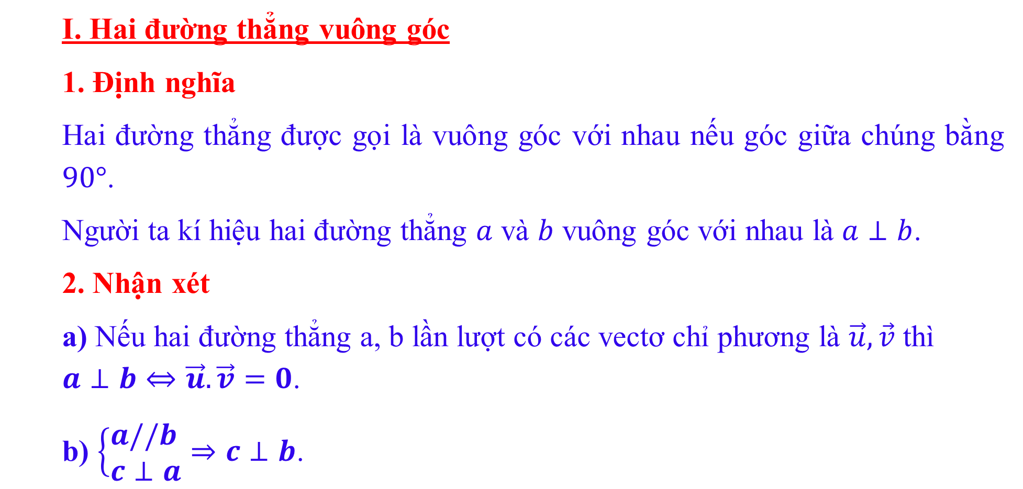
Lý thuyết
I. Hai đường thẳng vuông góc
1. Định nghĩa
Hai đường thẳng được gọi là vuông góc với nhau nếu góc giữa chúng bằng $90°$.
Người ta kí hiệu hai đường thẳng $a$ và $b$ vuông góc với nhau là $a⊥b$.
2. Nhận xét
a) Nếu hai đường thẳng a, b lần lượt có các vectơ chỉ phương là $\vec{u},\vec{v}$ thì $a⊥b⇔\vec{u}.\vec{v}=0$.
b) $\left\{\begin{aligned}&a//b \\ &c⊥a\end{aligned}\right.⇒c⊥b$.

Slide 8
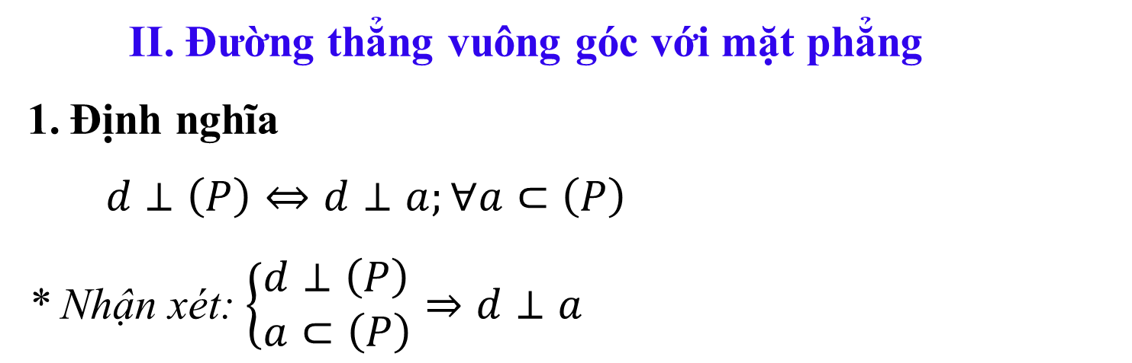
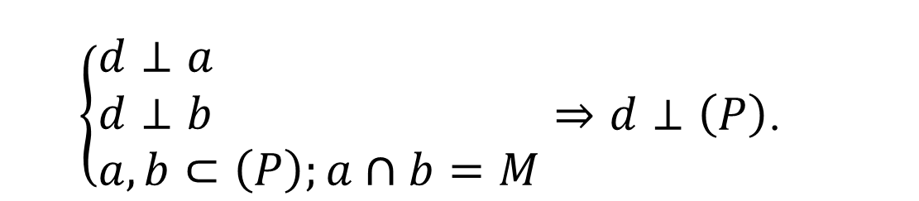
Lý thuyết
II. Đường thẳng vuông góc với mặt phẳng
Định nghĩa
$d⊥\left(P\right)⇔d⊥a;∀a⊂\left(P\right)$
* Nhận xét: $\left\{\begin{aligned}&d⊥\left(P\right) \\ &a⊂\left(P\right)\end{aligned}\right.⇒d⊥a$
2 Điều kiện đường thẳng vuông góc với mặt phẳng
$\left\{\begin{aligned}&d⊥a \\ &d⊥b \\ &a,b⊂\left(P\right);a∩b=M\end{aligned}\right.⇒d⊥\left(P\right)$.

Slide 9
Lý thuyết
3. Các tính chất
Tính chất 1. Có duy nhất một mặt phẳng đi qua một điểm cho trước và vuông góc với một đường thẳng cho trước.
Tính chất 2. Có duy nhất một đường thẳng đi qua một điểm cho trước và vuông góc với một mặt phẳng cho trước.
4. Định lí ba đường vuông góc
Cho đường thẳng a nằm trong mặt phẳng (α) và b là đường thẳng không thuộc (α) đồng thời không vuông góc với (α) .Gọi b’ là hình chiếu vuông góc của b trên (α) . Khi đó a vuông góc với b khi và chỉ khi a vuông góc với b’.

Slide 10
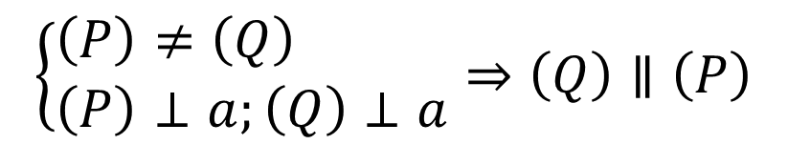
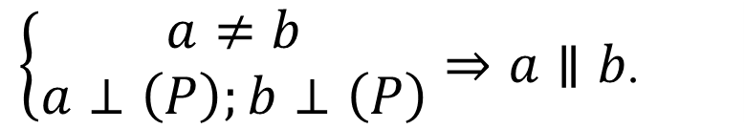
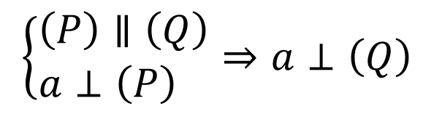
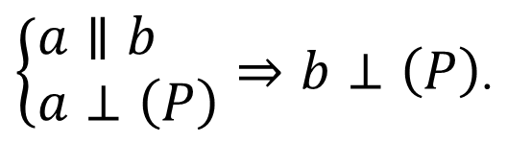
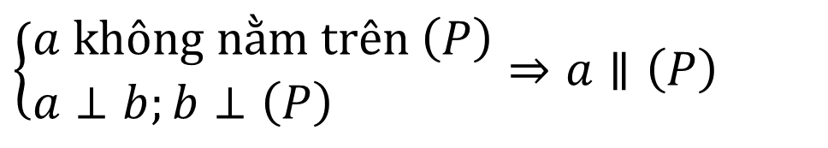

LIÊN HỆ GIỮA QUAN HỆ SONG SONG VÀ QUAN HỆ VUÔNG GÓC CỦA ĐƯỜNG THẲNG VÀ MẶT PHẲNG
$\left\{\begin{aligned}&a∥b \\ &a⊥\left(P\right)\end{aligned}\right.⇒b⊥\left(P\right)$.
$\left\{\begin{aligned}a≠b \\ a⊥\left(P\right);b⊥\left(P\right)\end{aligned}\right.⇒a∥b$.
Tính chất 1
Tính chất 2
$$\left\{\begin{aligned}&\left(P\right)∥\left(Q\right) \\ &a⊥\left(P\right)\end{aligned}\right.⇒a⊥\left(Q\right)$$
$$\left\{\begin{aligned}&\left(P\right)≠\left(Q\right) \\ &\left(P\right)⊥a;\left(Q\right)⊥a\end{aligned}\right.⇒\left(Q\right)∥\left(P\right)$$
$$\left\{\begin{aligned}&a∥\left(P\right) \\ &b⊥\left(P\right)\end{aligned}\right.⇒b⊥a$$
Tính chất 3
$\left\{\begin{aligned}&a không nằm trên \left(P\right) \\ &a⊥b;b⊥\left(P\right)\end{aligned}\right.⇒a∥\left(P\right)$

Slide 11
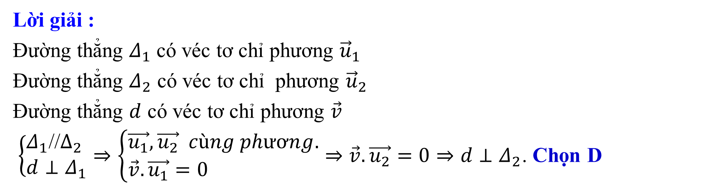
Câu 1. Mệnh đề nào sau đây là đúng?
A. Hai đường thẳng cùng vuông góc với một đường thẳng thì song song với nhau.
B. Hai đường thẳng cùng vuông góc với một đường thẳng thì vuông góc với nhau.
C. Một đường thẳng vuông góc với một trong hai đường thẳng vuông góc với nhau thì song song với đường thẳng còn lại.
D. Một đường thẳng vuông góc với một trong hai đường thẳng song song thì vuông góc với đường thẳng còn lại.
Lời giải :
Đường thẳng $Δ_{1}$ có véc tơ chỉ phương ${\vec{u}}_{1}$
Đường thẳng $Δ_{2}$ có véc tơ chỉ phương ${\vec{u}}_{2}$
Đường thẳng $d$ có véc tơ chỉ phương $\vec{v}$
$\left\{\begin{aligned}&Δ_{1}\text{//}Δ_{2} \\ &d⊥Δ_{1}\end{aligned}\right.⇒\left\{\begin{aligned}&\vec{u_{1}},\vec{u_{2}} cùng phương. \\ &\vec{v}.\vec{u_{1}}=0\end{aligned}\right.⇒\vec{v}.\vec{u_{2}}=0⇒d⊥Δ_{2}$. Chọn D

Slide 12
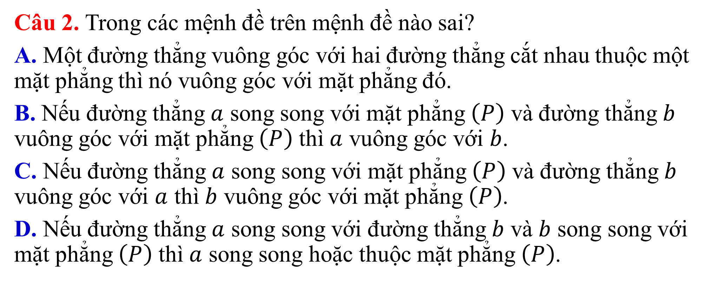
Câu 2. Trong các mệnh đề trên mệnh đề nào sai?
A. Một đường thẳng vuông góc với hai đường thẳng cắt nhau thuộc một mặt phẳng thì nó vuông góc với mặt phẳng đó.
B. Nếu đường thẳng $a$ song song với mặt phẳng $\left(P\right)$ và đường thẳng $b$ vuông góc với mặt phẳng $\left(P\right)$ thì $a$ vuông góc với $b$.
C. Nếu đường thẳng $a$ song song với mặt phẳng $\left(P\right)$ và đường thẳng $b$ vuông góc với $a$ thì $b$ vuông góc với mặt phẳng $\left(P\right)$.
D. Nếu đường thẳng $a$ song song với đường thẳng $b$ và $b$ song song với mặt phẳng $\left(P\right)$ thì $a$ song song hoặc thuộc mặt phẳng $\left(P\right)$.
Lời giải:
Chọn C

Slide 13
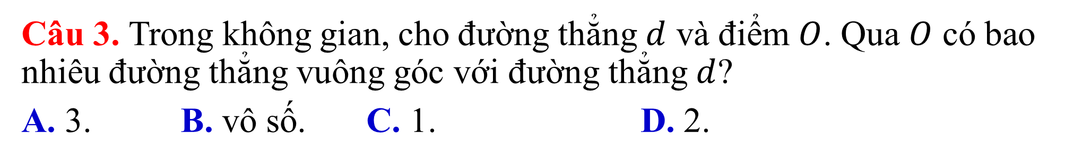
Câu 3. Trong không gian, cho đường thẳng $d$ và điểm $O$. Qua $O$ có bao nhiêu đường thẳng vuông góc với đường thẳng $d$?
A. 3. B. vô số. C. 1. D. 2.
Lời giải:
Trong không gian, có vô số đường thẳng qua một điểm cho trước và vuông góc với một đường thẳng cho trước. Vì vậy Chọn B

Slide 14
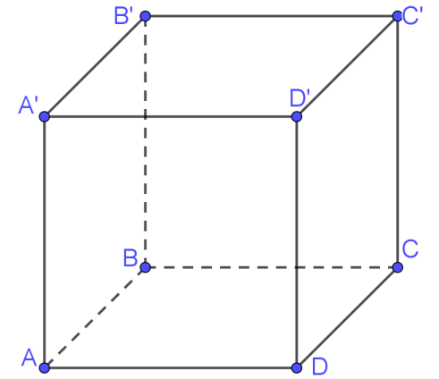
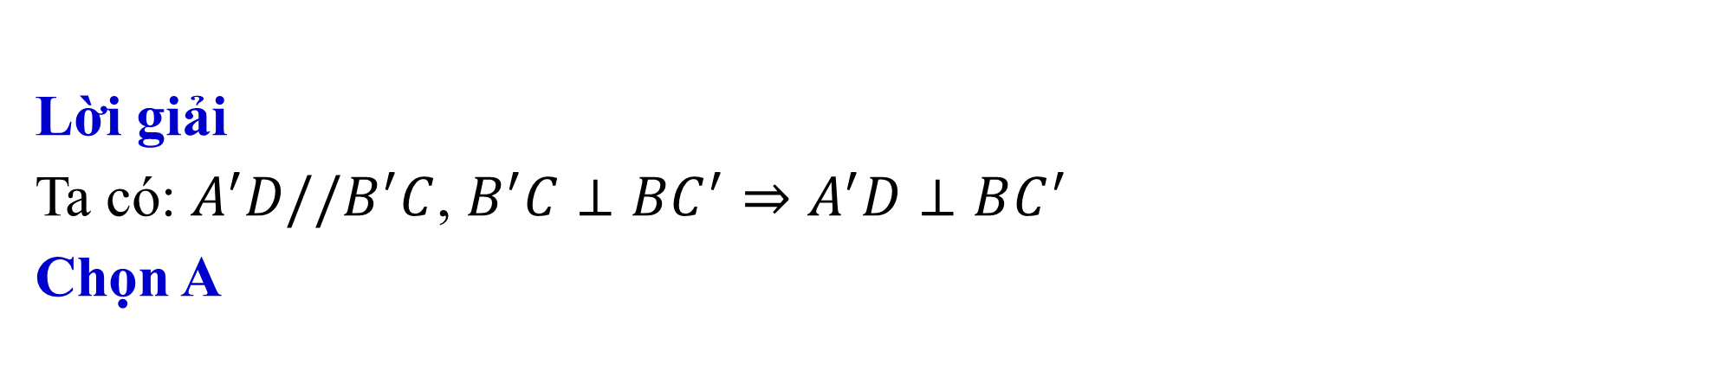
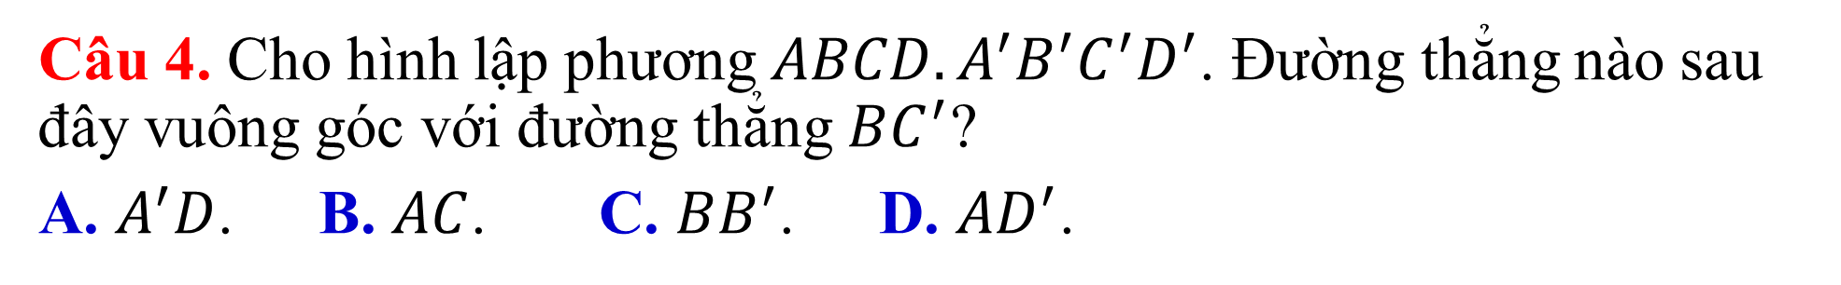
Câu 4. Cho hình lập phương $ABCD.A^{′}B^{′}C^{′}D^{′}$. Đường thẳng nào sau đây vuông góc với đường thẳng $BC^{′}$?
A. $A^{′}D$. B. $AC$. C. $BB^{′}$. D. $AD^{′}$.
Lời giải
Ta có: $A^{′}D//B^{′}C$, $B^{′}C⊥BC^{′}⇒A^{′}D⊥BC^{′}$
Chọn A

Slide 15
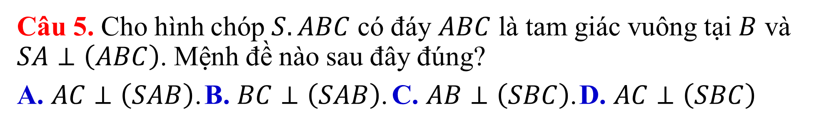
Câu 5. Cho hình chóp $S.ABC$ có đáy $ABC$ là tam giác vuông tại $B$ và $SA⊥\left(ABC\right)$. Mệnh đề nào sau đây đúng?
A. $AC⊥\left(SAB\right)$. B. $BC⊥\left(SAB\right)$. C. $AB⊥\left(SBC\right)$. D. $AC⊥\left(SBC\right)$
Lời giải
$\left\{\begin{aligned}&BC⊥AB \\ &BC⊥SA\end{aligned}\right.⇒BC⊥\left(SAD\right)$.
Chọn B

Slide 16
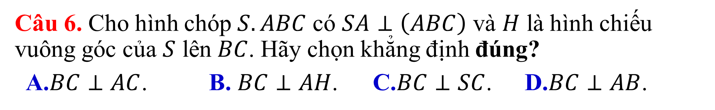
Câu 6. Cho hình chóp $S.ABC$ có $SA⊥\left(ABC\right)$ và $H$ là hình chiếu vuông góc của $S$ lên$BC$. Hãy chọn khẳng định đúng?
A.$BC⊥AC$. B. $BC⊥AH$. C.$BC⊥SC$. D.$BC⊥AB$.
Lời giải
Do $SH⊥BC;SA⊥BC$ nên $BC⊥\left(SAH\right).$
Tức là $BC⊥AH.$
Chọn B

Slide 17
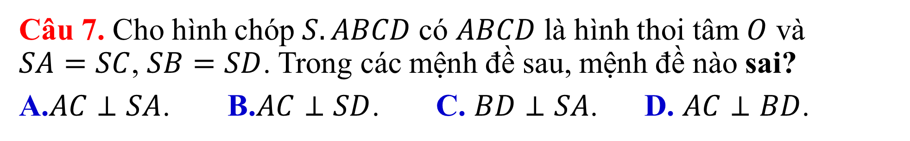
Câu 7. Cho hình chóp $S.ABCD$ có $ABCD$ là hình thoi tâm $O$ và $SA=SC$, $SB=SD$. Trong các mệnh đề sau, mệnh đề nào sai?
A.$AC⊥SA$. B.$AC⊥SD$. C. $BD⊥SA$. D. $AC⊥BD$.
Lời giải
Dễ thấy do $SA=SC$ nên $ΔSAC$ cân $S$ và $SO⊥AC.$
Tương tự $SO⊥BD.$
Do đó $AC⊥SO$ nên $AC$ không vuông góc với $SA.$.
Chọn A

Slide 18
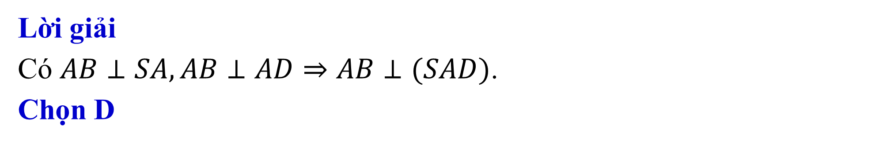
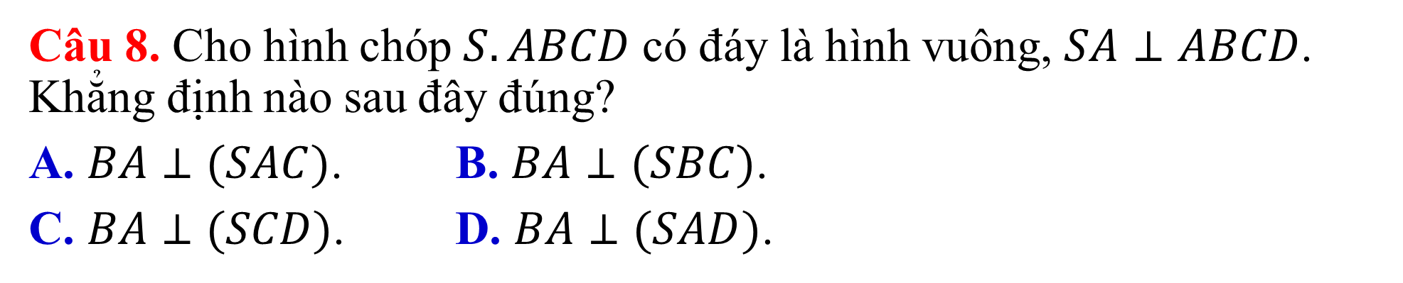
Câu 8. Cho hình chóp $S.ABCD$ có đáy là hình vuông, $SA⊥ABCD$. Khẳng định nào sau đây đúng?
A. $BA⊥(SAC)$. B. $BA⊥(SBC)$.
C. $BA⊥(SCD)$. D. $BA⊥(SAD)$.
Lời giải
Có $AB⊥SA,AB⊥AD⇒AB⊥(SAD)$.
Chọn D

Slide 19
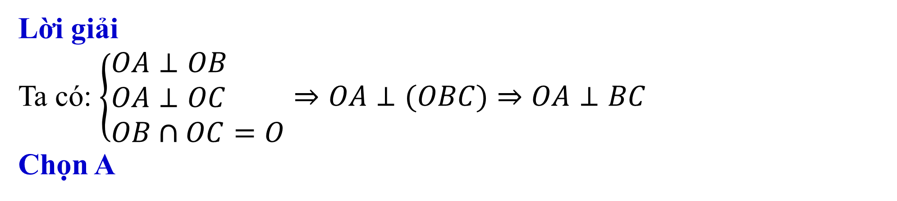
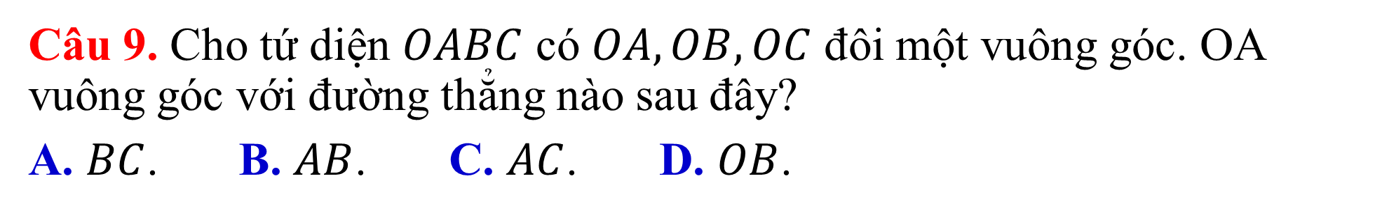
Câu 9. Cho tứ diện $OABC$ có $OA,OB,OC$ đôi một vuông góc. OA vuông góc với đường thẳng nào sau đây?
A. $BC$. B. $AB$. C. $AC$. D. $OB$.
Lời giải
Ta có: $\left\{\begin{aligned}&OA⊥OB \\ &OA⊥OC \\ &OB∩OC=O\end{aligned}\right.⇒OA⊥(OBC)⇒OA⊥BC$
Chọn A

Slide 20
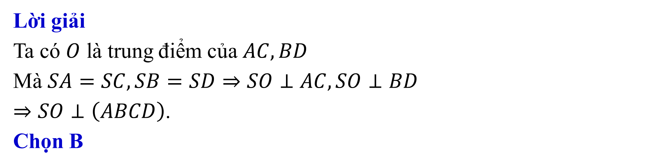
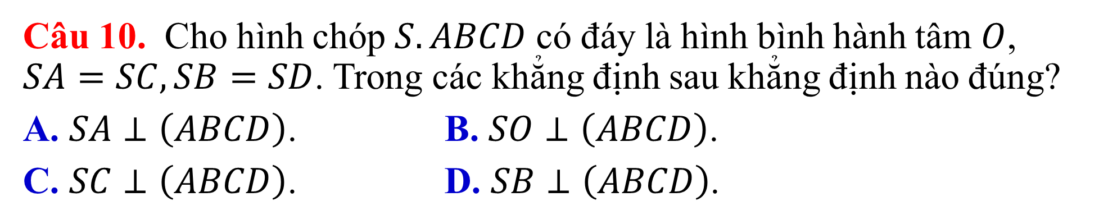
Câu 10. Cho hình chóp $S.ABCD$ có đáy là hình bình hành tâm $O$, $SA=SC,SB=SD$. Trong các khẳng định sau khẳng định nào đúng?
A. $SA⊥\left(ABCD\right)$. B. $SO⊥\left(ABCD\right)$.
C. $SC⊥\left(ABCD\right)$. D. $SB⊥\left(ABCD\right)$.
Lời giải
Ta có $O$ là trung điểm của $AC,BD$
Mà $SA=SC,SB=SD⇒SO⊥AC,SO⊥BD$
$⇒SO⊥\left(ABCD\right)$.
Chọn B

Slide 21
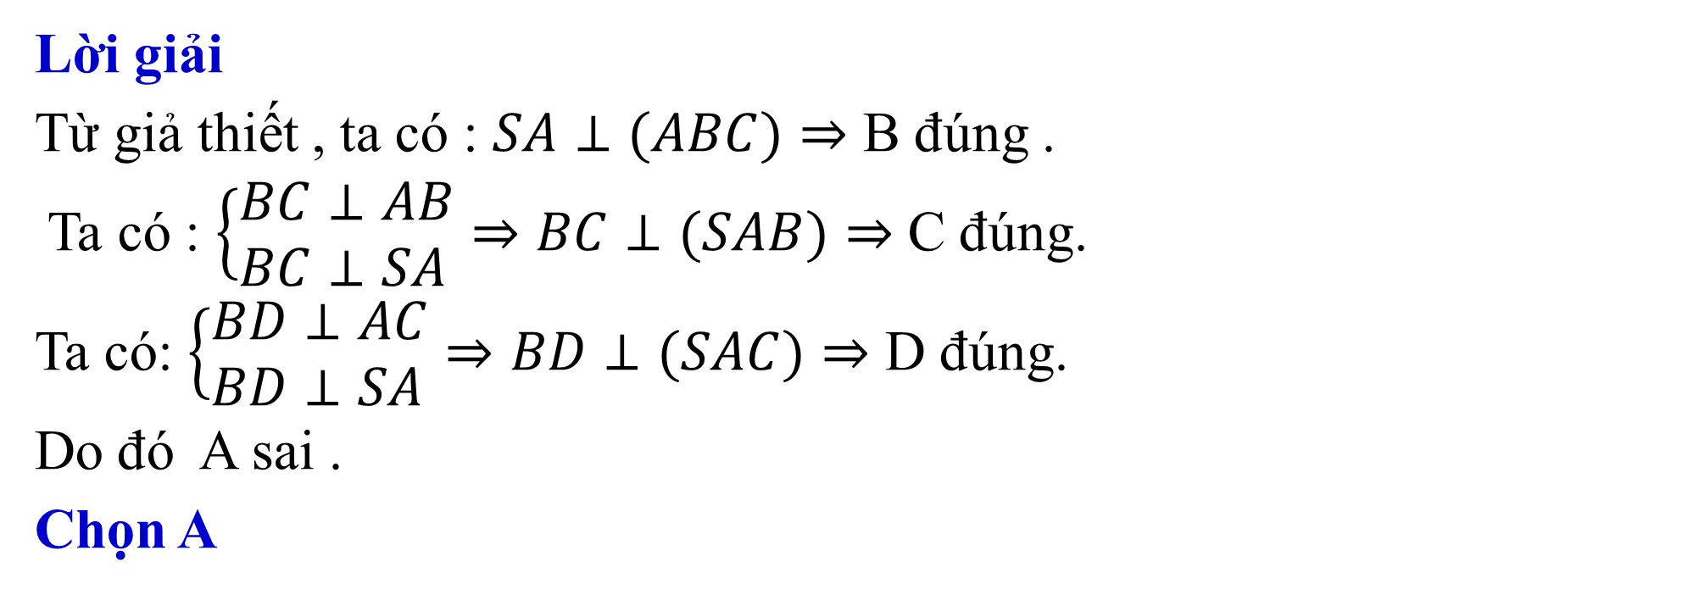
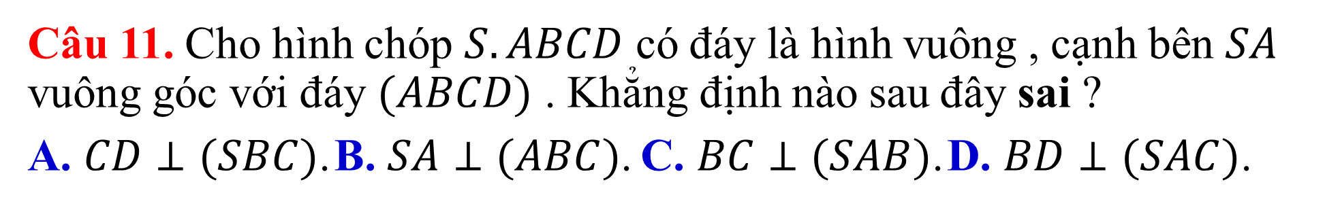
Câu 11. Cho hình chóp $S.ABCD$ có đáy là hình vuông , cạnh bên $SA$ vuông góc với đáy $(ABCD)$ . Khẳng định nào sau đây sai ?
A. $CD⊥(SBC)$. B. $SA⊥(ABC)$. C. $BC⊥(SAB)$. D. $BD⊥(SAC)$.
Lời giải
Từ giả thiết , ta có : $SA⊥(ABC)⇒$ B đúng .
Ta có : $\left\{\begin{aligned}&BC⊥AB \\ &BC⊥SA\end{aligned}\right.⇒BC⊥(SAB)⇒$ C đúng.
Ta có: $\left\{\begin{aligned}&BD⊥AC \\ &BD⊥SA\end{aligned}\right.⇒BD⊥(SAC)⇒$ D đúng.
Do đó A sai .
Chọn A

Slide 22
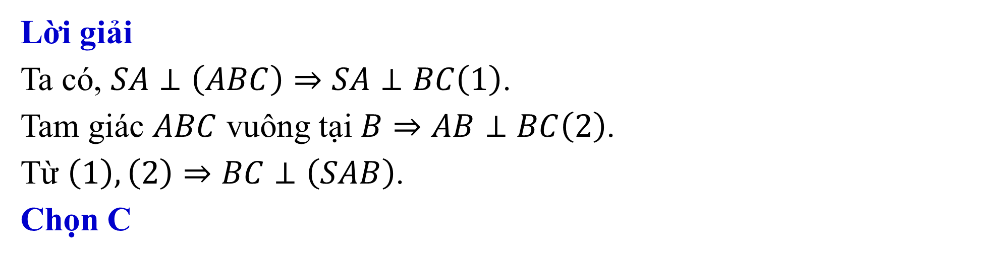
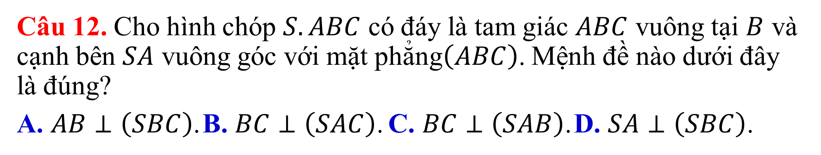
Câu 12. Cho hình chóp $S.ABC$ có đáy là tam giác $ABC$ vuông tại $B$ và cạnh bên $SA$ vuông góc với mặt phẳng$\left(ABC\right)$. Mệnh đề nào dưới đây là đúng?
A. $AB⊥\left(SBC\right)$. B. $BC⊥\left(SAC\right)$. C. $BC⊥\left(SAB\right)$. D. $SA⊥\left(SBC\right)$.
Lời giải
Ta có, $SA⊥\left(ABC\right)⇒SA⊥BC\left(1\right)$.
Tam giác $ABC$ vuông tại $B⇒AB⊥BC\left(2\right)$.
Từ $\left(1\right),\left(2\right)⇒BC⊥\left(SAB\right)$.
Chọn C

Slide 23
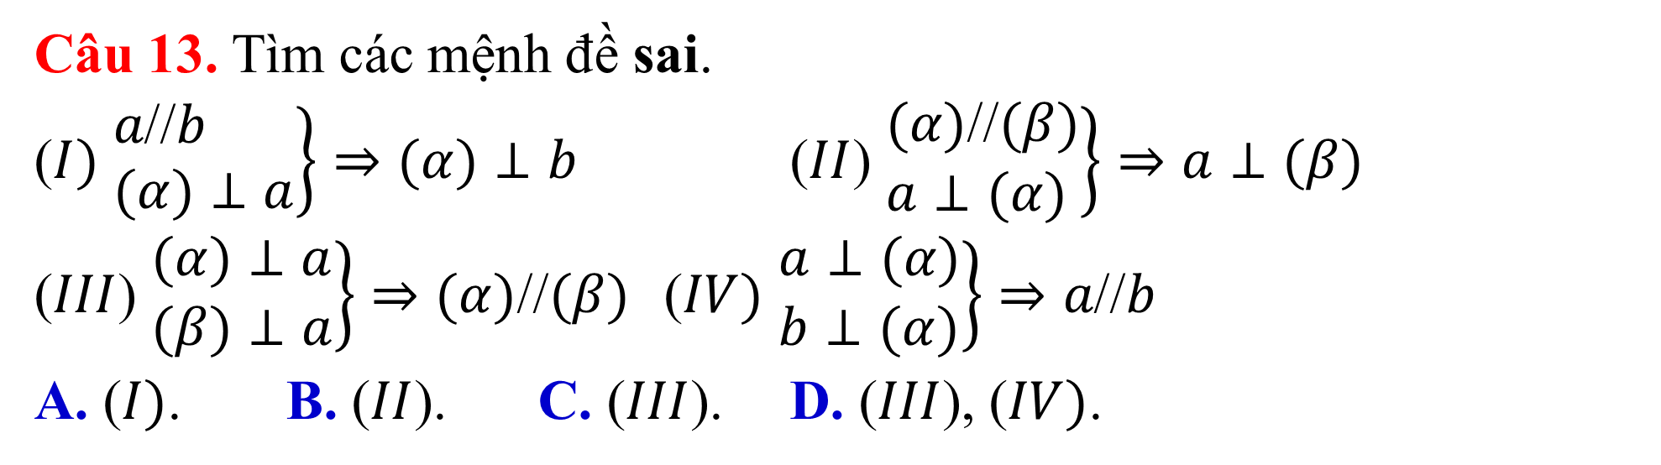
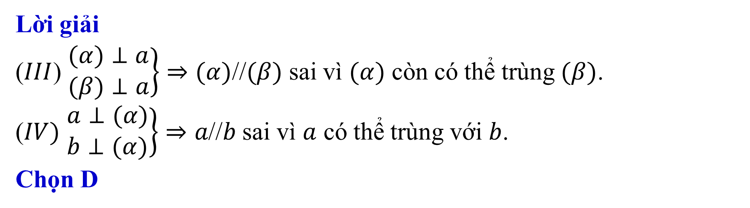
Câu 13. Tìm các mệnh đề sai.
($Ι)$ $\left.\begin{aligned}&a\text{//}b \\ &(α)⊥a\end{aligned}\right\}⇒(α)⊥b$ ($ΙΙ$) $\left.\begin{aligned}&(α)\text{//}(β) \\ &a⊥(α)\end{aligned}\right\}⇒a⊥(β)$
($ΙΙΙ$) $\left.\begin{aligned}&(α)⊥a \\ &(β)⊥a\end{aligned}\right\}⇒(α)\text{//}(β)$ ($ΙV)$ $\left.\begin{aligned}&a⊥(α) \\ &b⊥(α)\end{aligned}\right\}⇒a\text{//}b$
A. ($Ι)$. B. ($ΙΙ$). C. ($ΙΙΙ$). D. ($ΙΙΙ$), ($ΙV)$.
Lời giải
($ΙΙΙ$) $\left.\begin{aligned}&(α)⊥a \\ &(β)⊥a\end{aligned}\right\}⇒(α)\text{//}(β)$ sai vì $(α)$ còn có thể trùng $(β)$.
($ΙV)$ $\left.\begin{aligned}&a⊥(α) \\ &b⊥(α)\end{aligned}\right\}⇒a\text{//}b$ sai vì $a$ có thể trùng với $b$.
Chọn D

Slide 24
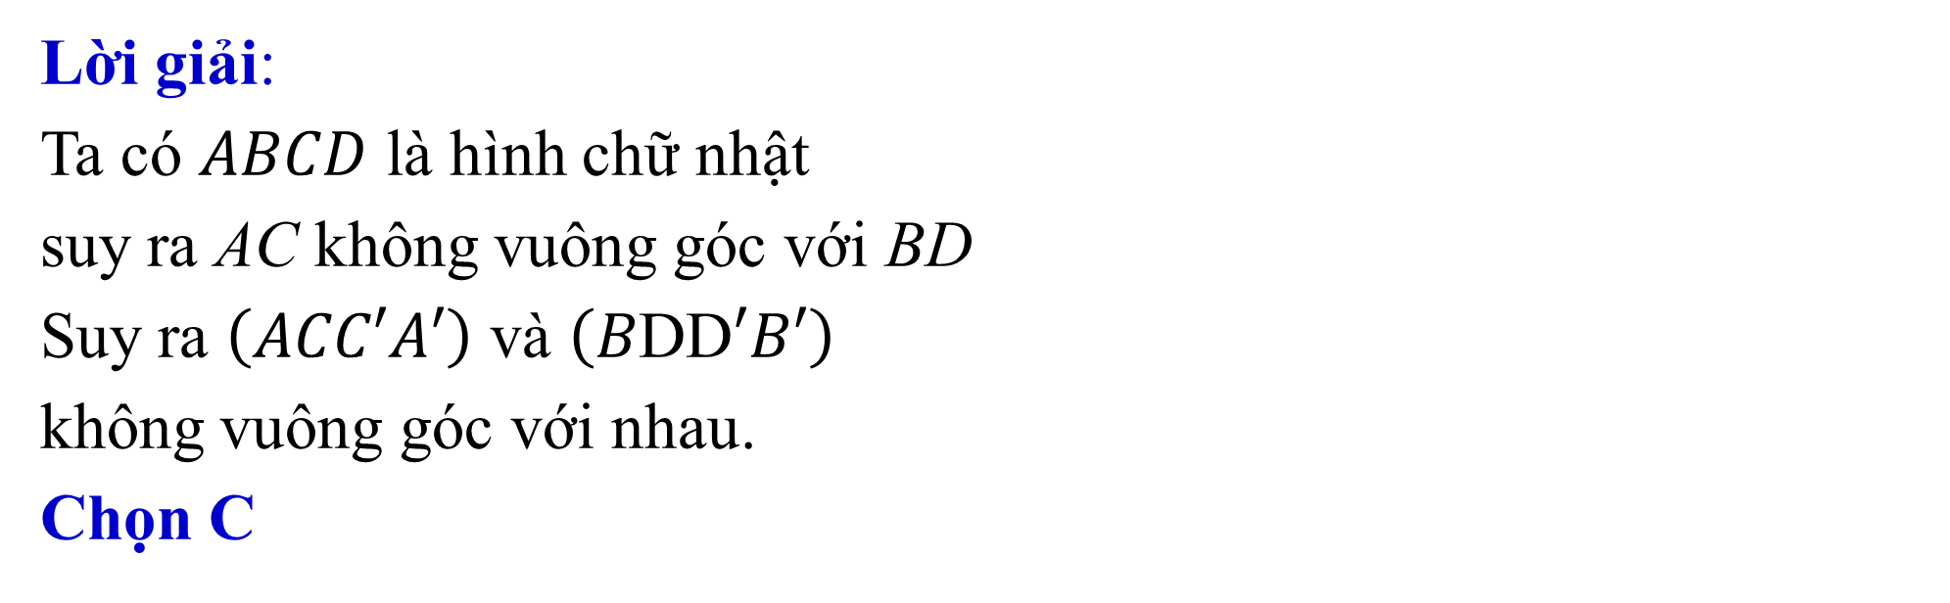
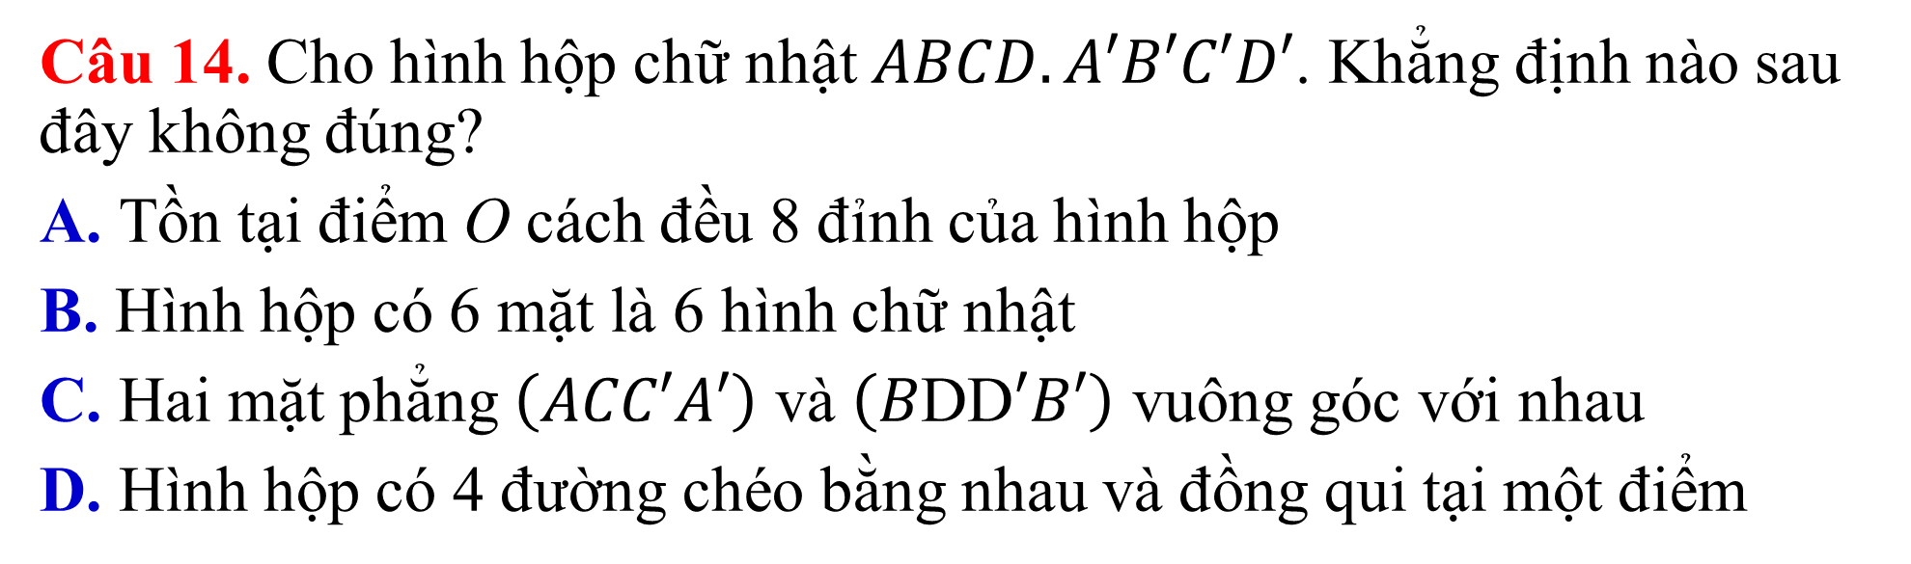
Câu 14. Cho hình hộp chữ nhật $ABCD.A′B′C′D′$. Khẳng định nào sau đây không đúng?
A. Tồn tại điểm O cách đều 8 đỉnh của hình hộp
B. Hình hộp có 6 mặt là 6 hình chữ nhật
C. Hai mặt phẳng $\left(ACC′A′\right)$ và $\left(B\text{DD}′B′\right)$ vuông góc với nhau
D. Hình hộp có 4 đường chéo bằng nhau và đồng qui tại một điểm
Lời giải:
Ta có $ABCD$ là hình chữ nhật
suy ra AC không vuông góc với BD
Suy ra $\left(ACC′A′\right)$ và $\left(B\text{DD}′B′\right)$
không vuông góc với nhau.
Chọn C

Slide 25
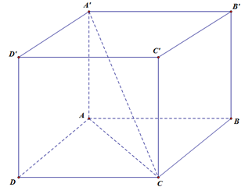
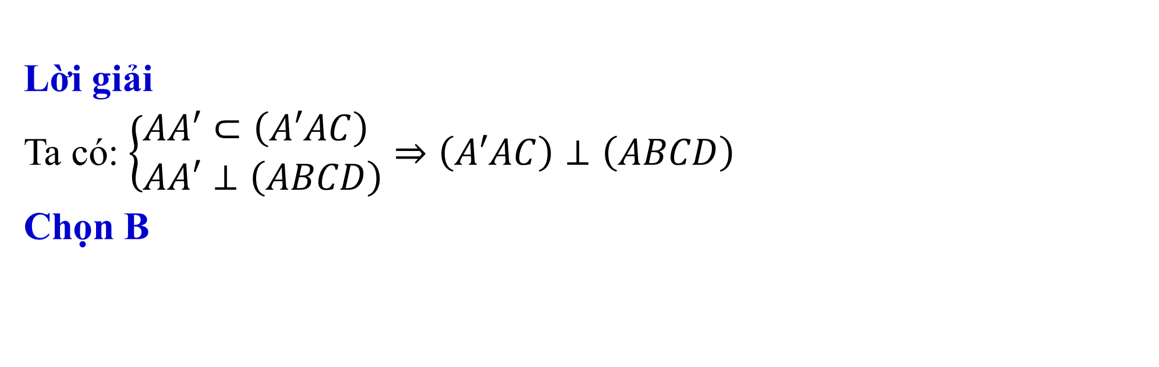
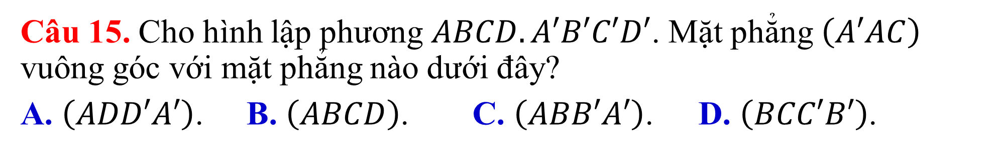
Câu 15. Cho hình lập phương $ABCD.A′B′C′D′$. Mặt phẳng $\left(A′AC\right)$ vuông góc với mặt phẳng nào dưới đây?
A. $\left(ADD′A′\right)$. B. $\left(ABCD\right)$. C. $\left(ABB′A′\right)$. D. $\left(BCC′B′\right)$.
Lời giải
Ta có: $\left\{\begin{aligned}&AA′⊂\left(A′AC\right) \\ &AA′⊥\left(ABCD\right)\end{aligned}\right.⇒\left(A′AC\right)⊥\left(ABCD\right)$
Chọn B

Slide 26
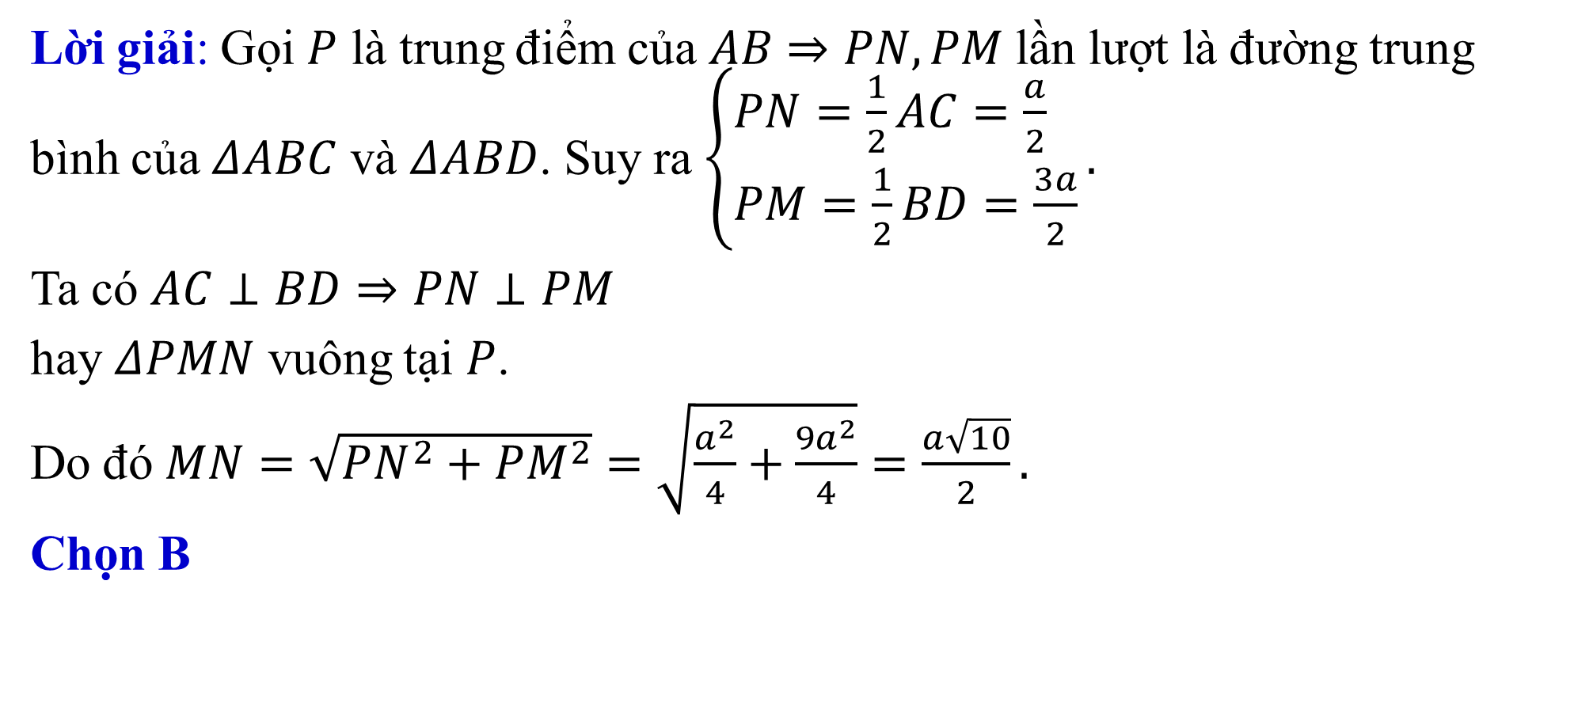
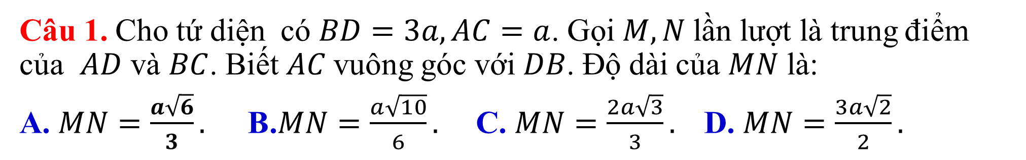
Câu 1. Cho tứ diện có $BD=3a,AC=a$. Gọi $M,N$lần lượt là trung điểm của $AD$ và $BC$. Biết $AC$vuông góc với$DB$. Độ dài của $MN$ là:
A. $MN=\frac{a\sqrt{6}}{3}.$ B.$MN=\frac{a\sqrt{10}}{6}.$ C. $MN=\frac{2a\sqrt{3}}{3}.$ D. $MN=\frac{3a\sqrt{2}}{2}.$
Lời giải: Gọi $P$ là trung điểm của $AB$ $⇒PN,PM$ lần lượt là đường trung bình của $ΔABC$ và $ΔABD$. Suy ra $\left\{\begin{aligned}&PN=\frac{1}{2}AC=\frac{a}{2} \\ &PM=\frac{1}{2}BD=\frac{3a}{2}\end{aligned}\right..$
Ta có $AC⊥BD⇒PN⊥PM$
hay $ΔPMN$ vuông tại $P$.
Do đó $MN=\sqrt{PN^{2}+PM^{2}}=\sqrt{\frac{a^{2}}{4}+\frac{9a^{2}}{4}}=\frac{a\sqrt{10}}{2}.$
Chọn B

Slide 27
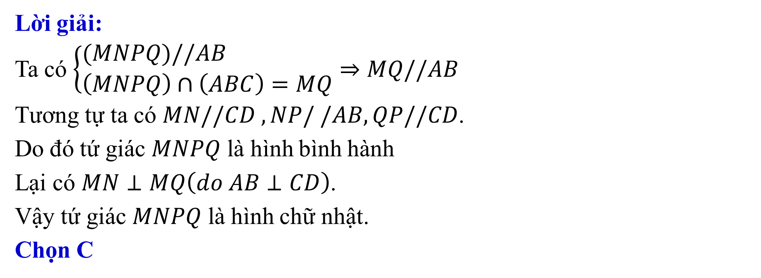
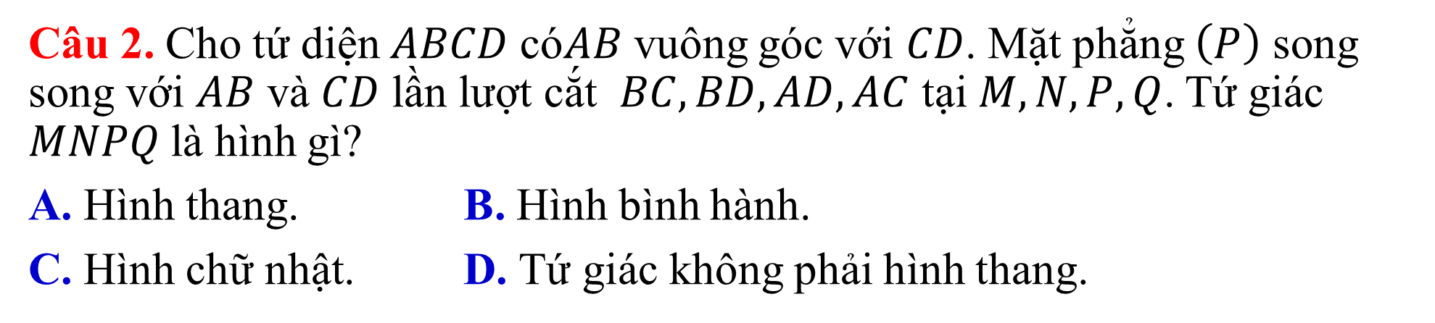
Câu 2. Cho tứ diện $ABCD$ có$AB$ vuông góc với $CD$. Mặt phẳng $\left(P\right)$ song song với $AB$ và $CD$ lần lượt cắt $BC,BD,AD,AC$ tại$M,N,P,Q$. Tứ giác $MNPQ$là hình gì?
A. Hình thang. B. Hình bình hành.
C. Hình chữ nhật. D. Tứ giác không phải hình thang.
Lời giải:
Ta có $\left\{\begin{aligned}&(MNPQ)//AB \\ &\left(MNPQ\right)∩\left(ABC\right)=MQ\end{aligned}\right.⇒MQ//AB$
Tương tự ta có $MN//CD , NP/ /AB,QP//CD$.
Do đó tứ giác $MNPQ$ là hình bình hành
Lại có $MN⊥MQ\left(do AB⊥CD\right)$.
Vậy tứ giác $MNPQ$ là hình chữ nhật.
Chọn C

Slide 28
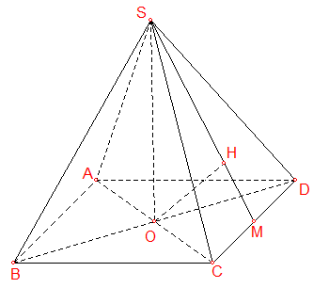
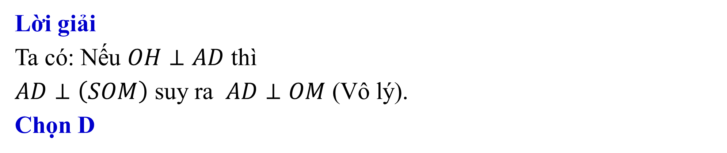
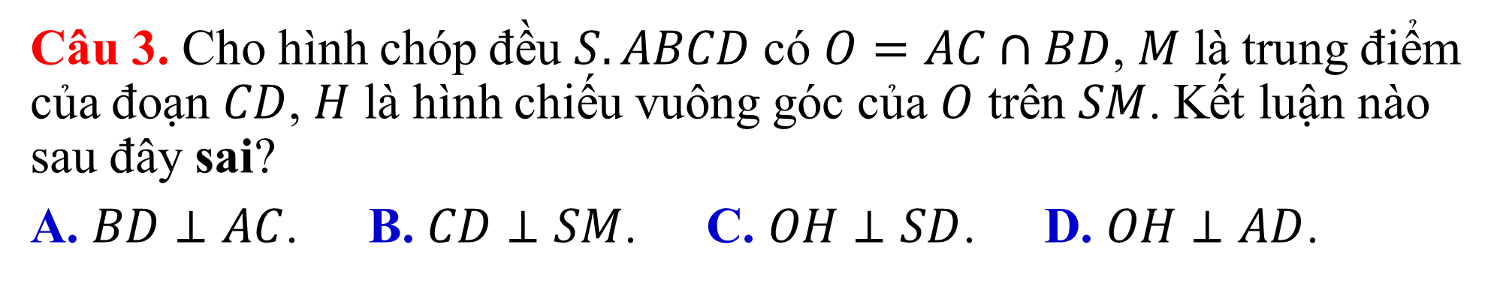
Câu 3. Cho hình chóp đều $S.ABCD$ có $O=AC∩BD$, $M$ là trung điểm của đoạn $CD$, $H$ là hình chiếu vuông góc của $O$ trên $SM$. Kết luận nào sau đây sai?
A. $BD⊥AC$. B. $CD⊥SM$. C. $OH⊥SD$. D. $OH⊥AD$.
Lời giải
Ta có: Nếu $OH⊥AD$ thì
$AD⊥\left(SOM\right)$ suy ra $AD⊥OM$ (Vô lý).
Chọn D

Slide 29

Câu 4. Cho hình chóp $S.ABCD$ có $SA⊥\left(ABCD\right)$và đáy $ABCD$ là hình vuông tâm $O$; Gọi $I$ là trung điểm của $SC$; Xét các khẳng định sau:
1. $OI⊥\left(ABCD\right)$. 3. $\left(SAC\right)$là mặt phẳng trung trực của đoạn $BD$.
2. $BD⊥SC$. 4. $SB=SC=SD$.
Trong bốn khẳng định trên, số khẳng định sai là
A. 1. B. 4. C. 2. D. 3.

Slide 30
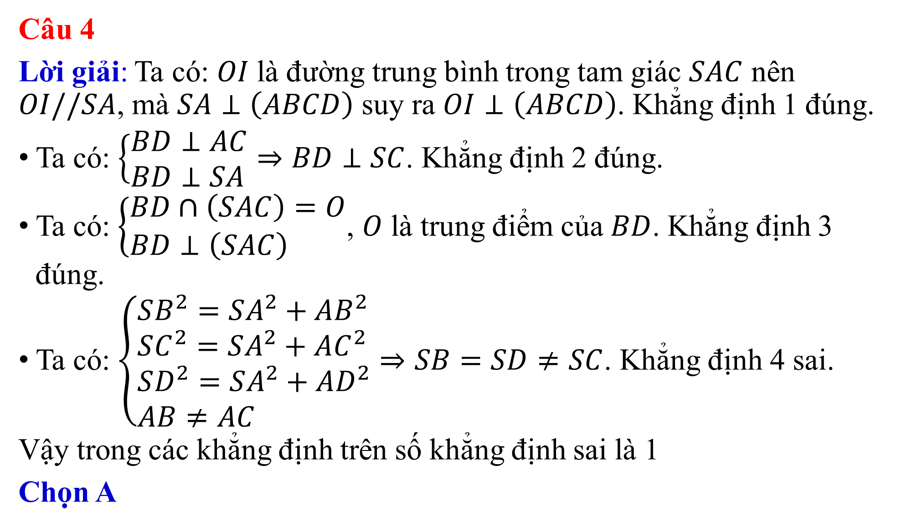
Câu 4
Lời giải: Ta có: $OI$ là đường trung bình trong tam giác $SAC$ nên $OI//SA$, mà $SA⊥\left(ABCD\right)$ suy ra $OI⊥\left(ABCD\right)$. Khẳng định 1 đúng.
Ta có: $\left\{\begin{aligned}&BD⊥AC \\ &BD⊥SA\end{aligned}\right.⇒BD⊥SC$. Khẳng định 2 đúng.
Ta có: $\left\{\begin{aligned}&BD∩\left(SAC\right)=O \\ &BD⊥\left(SAC\right)\end{aligned}\right.$, $O$ là trung điểm của $BD$. Khẳng định 3 đúng.
Ta có: $\left\{\begin{aligned}&SB^{2}=SA^{2}+AB^{2} \\ &SC^{2}=SA^{2}+AC^{2} \\ &SD^{2}=SA^{2}+AD^{2} \\ &AB≠AC\end{aligned}\right.⇒SB=SD≠SC$. Khẳng định 4 sai.
Vậy trong các khẳng định trên số khẳng định sai là 1
Chọn A

Slide 31
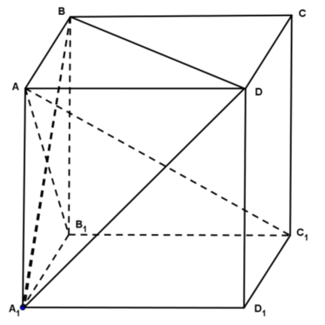

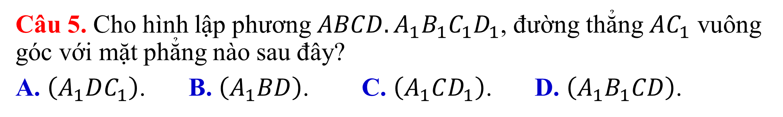
Câu 5. Cho hình lập phương $ABCD.A_{1}B_{1}C_{1}D_{1}$, đường thẳng $AC_{1}$ vuông góc với mặt phẳng nào sau đây?
A. $\left(A_{1}DC_{1}\right)$. B. $\left(A_{1}BD\right)$. C. $\left(A_{1}CD_{1}\right)$. D. $\left(A_{1}B_{1}CD\right)$.
Lời giải:
Hình chiếu của $AC_{1}$ lên $\left(ABCD\right)$
là $AC$ $⇒BD⊥AC_{1}$.
Hình chiếu của $AC_{1}$ lên $\left(ABB_{1}A_{1}\right)$
là $AB_{1}⇒A_{1}B⊥AC_{1}$.
Vậy $AC_{1}⊥\left(A_{1}BD\right)$.
Chọn B

Slide 32
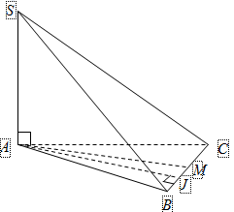
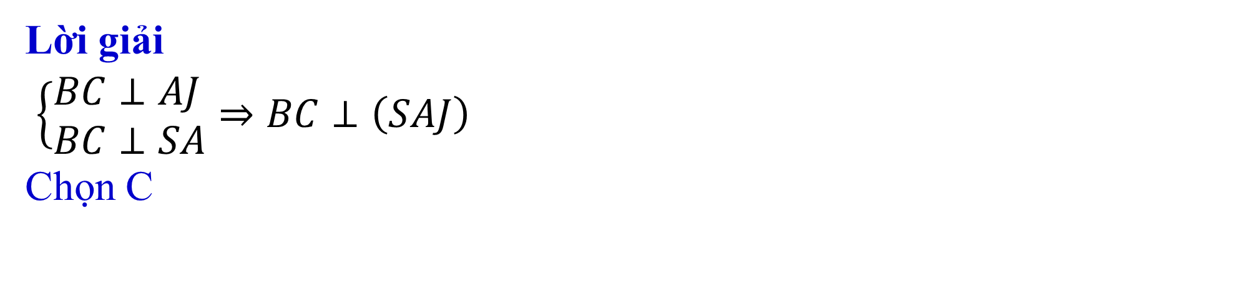
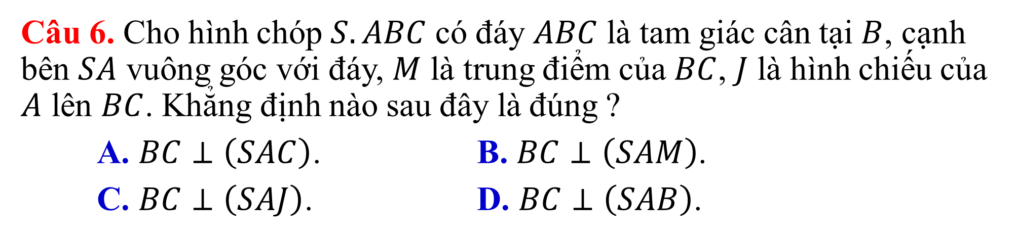
Câu 6. Cho hình chóp $S.ABC$ có đáy $ABC$ là tam giác cân tại $B$, cạnh bên $SA$ vuông góc với đáy, $M$ là trung điểm của $BC$, $J$ là hình chiếu của $A$ lên $BC$. Khẳng định nào sau đây là đúng ?
A. $BC⊥\left(SAC\right)$. B. $BC⊥\left(SAM\right)$.
C. $BC⊥\left(SAJ\right)$. D. $BC⊥\left(SAB\right)$.
Lời giải
$\left\{\begin{aligned}&BC⊥AJ \\ &BC⊥SA\end{aligned}\right.⇒BC⊥\left(SAJ\right)$
Chọn C

Slide 33


Câu 7. Cho hình chóp $S.ABCD$ có đáy $ABCD$là hình vuông,
$SA⊥\left(ABCD\right)$. Gọi $M$ là hình chiếu của $A$ trên $SB$.
Khẳng định nào sau đây là đúng?
A. $AM⊥SD$. B. $AM⊥\left(SCD\right)$. C. $AM⊥CD$. D. $AM⊥\left(SBC\right)$.
Lời giải:
Do $SA⊥\left(ABCD\right)$ và $ABCD$là hình vuông
nên $\left\{\begin{aligned}&SA⊥BC \\ &AB⊥BC\end{aligned}\right.⇒BC⊥\left(SAB\right)$.
$\left\{\begin{aligned}&BC⊥\left(SAB\right) \\ &AM⊂\left(SAB\right)\end{aligned}\right.⇒AM⊥BC$ ;
$\left\{\begin{aligned}&AM⊥SB \\ &AM⊥BC\end{aligned}\right.⇒AM⊥\left(SBC\right)$
Chọn D

Slide 34



Câu 8. Cho hình chóp $S.ABCD$ có đáy $ABCD$ là hình vuông cạnh $a$, cạnh bên $SA$ vuông góc với mặt đáy, $SA=2a$. Mệnh đề nào dưới đây SAI?
A. Tam giác $SBD$ cân. B. $SC⊥BD$.
C. $AC⊥SD$. D. $\left(SB,CD\right)=\hat{SBA}$.
Lời giải:
Ta thấy tam giác $SBD$ cân là đúng vì
hai hình chiếu $AB=AD⇒$ hai đường xiên $SB=SD$.
$$BD⊥AC;BD⊥SA⇒BD⊥SC$$
$AB\text{//}CD⇒$ $\left(SB,CD\right)=\hat{SBA}$
Giả sử $AC⊥SD$.Từ giả thiết ta có $AC⊥SA;AC⊥SD$
$⇒AC⊥AD$ vô lí (vì $ABCD$ là hình vuông).
Chọn C

Slide 35


Câu 9. Cho hình chóp $S.ABCD$ có đáy là hình chữ nhật tâm $O$, cạnh $SA$ vuông góc với mặt phẳng đáy. Gọi $H$ và $K$ lần lượt là hình chiếu của $A$ lên $SB$ và $SD$. Hỏi đường thẳng $SC$ vuông góc với mặt phẳng nào trong các mặt phẳng sau đây?
A. $\left(AHK\right)$. B. $\left(AHD\right)$. C. $\left(AKB\right)$. D. $\left(SBD\right)$.
Lời giải
$AK⊥\left(SCD\right)⇒AK⊥SC$ (1)
$AH⊥\left(SBC\right)⇒AH⊥SC$ (2)
Từ (1) và (2) $SC⊥\left(AHK\right)$ .
Chọn A

Slide 36


Câu 10. Cho hình chóp $S.ABCD$ có đáy $ABCD$ là hình chữ nhật tâm $I$, cạnh bên $SA$ vuông góc với đáy. $H,K$ lần lượt là hình chiếu của $A$ lên $SC,SD$. Khẳng định nào sau đây đúng?
A. $AK⊥(SCD)$ . B. $BD⊥\left(SAC\right)$ . C. $AH⊥\left(SCD\right)$ . D. $BC⊥\left(SAC\right)$
Lời giải:
Ta có: $\left.\begin{aligned}&CD⊥AD \\ &CD⊥SA\end{aligned}\right\}⇒CD⊥\left(SAD\right)⇒CD⊥AK$
Mặt khác $AK⊥SD$ (theo giả thiết)
Suy ra $AK⊥(SCD)$.
Chọn A

Slide 37


Câu 11. Cho hình chóp $S.ABCD$ có đáy $ABCD$ là hình thang vuông tại $A$ và $D$, $AD=CD=a$, $AB=2a$, $SA⊥\left(ABCD\right)$. Gọi $E$ là trung điểm của $AB$. Chọn mệnh đề đúng trong các mệnh đề sau.
A. $CE⊥\left(SAB\right)$. B. $CB⊥\left(SAB\right)$.
C. $ΔSDC$ vuông tại $C$. D. $CE⊥\left(SDC\right)$.
Lời giải
$\left\{\begin{aligned}&CE//AD \\ &AD⊥\left(SAB\right)\end{aligned}\right.⇒CE⊥\left(SAB\right)$ .
Chọn A

Slide 38



Câu 12. Cho hình chóp $S.ABC$ có cạnh $SA⊥\left(ABC\right)$ và đáy $ABC$ là tam giác cân ở $C$. Gọi $H$ và $K$ lần lượt là trung điểm của $AB$ và $SB$. Khẳng định nào sau đây sai?
A. $CH⊥SA$. B. $CH⊥SB$. C. $CH⊥AK$. D. $AK⊥SB$.
Lời giải
Do $ΔABC$ cân tại $C$ nên $CH⊥AB$.
Suy ra $CH⊥\left(SAB\right)$.
Vậy các câu A, B, C đúng nên D sai.
Chọn D

Slide 39


Câu 13. Cho hình lăng trụ $ABCD.A^{′}B^{′}C^{′}D^{′}$. Hình chiếu vuông góc của $A^{′}$ lên $\left(ABC\right)$trùng với trực tâm $H$ của tam giác $ABC$. Khẳng định nào sau đây không đúng?
A. $\left(AA^{′}B^{′}B\right)⊥\left(BB^{′}C^{′}C\right)$ B. $\left(AA^{′}H\right)⊥\left(A^{′}B^{′}C^{′}\right)$
C. $BB^{′}C^{′}C$ là hình chữ nhật. D. $\left(BB^{′}C^{′}C\right)⊥\left(AA^{′}H\right)$
Lời giải:
Gọi $K$ là hình chiếu vuông góc của $A$ lên $BC$
$⇒H∈AK,BC⊥AK,BC⊥A^{′}H⇒BC⊥\left(AA^{′}H\right)$
$⇒\left\{\begin{matrix}\left(AA^{′}H\right)⊥\left(A^{′}B^{′}C^{′}\right) \\ \left(BB^{′}C^{′}C\right)⊥\left(AA^{′}H\right) \\ BC⊥BB^{′}\end{matrix}\right.$ nên đáp án B,C,D đúng
Chọn A

Slide 40



Câu 14. Cho hình chóp $S.ABC$có đáy $ABC$ là tam giác vuông cân tại $B$, $SA⊥\left(ABC\right)$, gọi $M$ là trung điểm của $AC$. Mệnh đề nào sai ?
A. $\left(SAB\right)⊥\left(SAC\right)$. B. $BM⊥AC$.
C.$\left(SBM\right)⊥\left(SAC\right)$. D. $\left(SAB\right)⊥\left(SBC\right)$.
Lời giải
Tam giác $ABC$ là tam giác vuông cân tại $B$,
$M$ là trung điểm của $AC$ $⇒BM⊥AC$
Có $\left.\begin{aligned}&BM⊥AC \\ &BM⊥SA\end{aligned}\right\}⇒BM⊥\left(SAC\right)⇒\left(SBM\right)⊥\left(SAC\right)$.
Có $\left.\begin{aligned}&BC⊥SA \\ &BC⊥AB\end{aligned}\right\}⇒BC⊥\left(SAB\right)⇒\left(SBC\right)⊥\left(SAB\right)$
Vậy A sai.
Chọn A

Slide 41


Câu 15. Cho hình chóp S.ABCD có đáy là hình vuông ABCD. SA vuông góc với đáy. Gọi I, J lần lượt là hình chiếu vuông góc của A lên cạnh SB, SD. Chọn khẳng định sai ?
A. $\left(AIJ\right)⊥\left(SAC\right)$. B. $\left(AIJ\right)⊥\left(SBC\right)$.
C. $\left(AIJ\right)⊥\left(SBD\right)$. D. $\left(AI\right)⊥\left(SCD\right)$.
Lời giải
$\left\{\begin{aligned}&AI⊥BC \\ &AI⊥SB\end{aligned}\right.⇒AI⊥SC$
$\left\{\begin{aligned}&AJ⊥BC \\ &AJ⊥SB\end{aligned}\right.⇒AJ⊥SC$
Do SC nằm trong các mp$\left(SAC\right),\left(SBC\right),\left(SCD\right)$ nên $\left(AIK\right)⊥\left(SAC\right)$,$\left(AIK\right)⊥\left(SBC\right)$,$\left(AIK\right)⊥\left(SCD\right)$.
Chọn C

Slide 42



Câu 1: Cho tứ diện $OABC$ có$OA$, $OB$, $OC$ đôi một vuông góc với nhau. Gọi $H$ là hình chiếu của $O$ trên mặt phẳng$\left(ABC\right)$ . Mệnh đề nào sau đây đúng ?
A. $H$ là trọng tâm tam giác $ABC$ . B. $H$ là trung điểm của$BC$ .
C. $H$ là trực tâm của tam giác $ABC$ . D. $H$ là trung điểm của$AC$
Giải
Ta có: $\left.\begin{aligned} OA⊥OB \\ OA⊥OC\end{aligned}\right\}⇒OA⊥\left(OBC\right)⇒OA⊥BC$ .
Mà $OH⊥\left(OBC\right)⇒OH⊥BC$.
Vậy : $\left.\begin{aligned}BC⊥OA \\ BC⊥OH\end{aligned}\right\}⇒BC⊥\left(OAH\right)⇒BC⊥AH$.
Chứng minh tương tự ta có $AB⊥CH$.
Suy ra $H$ là trực tâm của tam giác $ABC$.

Slide 43


Câu 2: Cho hình chóp $S.ABCD$ có đáy $ABCD$ là hình thang vuông tại $A$, đáy lớn $AD=8,BC=6$, $SA⊥\left(ABCD\right)$, $SA=6$. Gọi $M$ là trung điểm của $AB$. $(P)$ là mặt phẳng qua $M$ và vuông góc với $AB$. Thiết diện của $(P)$ và hình chóp có diện tích bằng?
A. $10$. B. $20$. C. $15$. D. $16$.
Giải
$\left(P\right)⊥AB⇒\left(P\right)//SA$
Gọi $I,J,K$ lần lượt là trung điểm $SB,CD,SC$
Thiết diện là hình thang$MNKI$ vuông tại $M$
$S_{MNKI}=\frac{IK+MN}{2}.MI=\frac{3+7}{2}.3=15$ .

Slide 44



Câu 3: Trong không gian cho hai tam giác đều $ABC$ và $ABC′$có chung cạnh $AB$và nằm trong hai mặt phẳng khác nhau. Gọi $M,N,P,Q$lần lượt là trung điểm của các cạnh $AC,CB,BC′$ và $C′A$. Tứ giác $MNPQ$ là hình gì?
A. Hình bình hành. B. Hình chữ nhật. C. Hình vuông. D. Hình thang.
Giải
Vì M, N, P, Q lần lượt là trung điểm của các cạnh ${AC, CB, B C}^{′}$ và $C^{′}A$
$⇒\left\{\begin{aligned}&PQ=MN=\frac{1}{2}AB \\ &PQ//AB//MN\end{aligned}\right.⇒$ $MNPQ$ là hình bình hành.
Gọi $H$ là trung điểm của $AB$.
Vì hai tam giác $ABC$ và $ABC^{′}$ đều nên $\left\{\begin{aligned}&CH⊥AB \\ &C^{′}H⊥AB\end{aligned}\right..$

Slide 45


Câu 3: Trong không gian cho hai tam giác đều $ABC$ và $ABC′$có chung cạnh $AB$và nằm trong hai mặt phẳng khác nhau. Gọi $M,N,P,Q$lần lượt là trung điểm của các cạnh $AC,CB,BC′$và $C′A$. Tứ giác $MNPQ$ là hình gì?
A. Hình bình hành. B. Hình chữ nhật. C. Hình vuông. D. Hình thang.
Giải
Suy ra $AB⊥\left(CHC^{′}\right)$. Do đó $AB⊥CC^{′}$.
Ta có $\left\{\begin{aligned}PQ&//AB \\ PN//CC^{′} \\ AB⊥{CC}^{′}\end{aligned}\right.⇒PQ⊥PN$
Vậy tứ giác $MNPQ$là hình chữ nhật.

Slide 46


Câu 4: Cho hình chóp$SABCD$ có đáy là hình vuông cạnh a, $SA⊥\left(ABCD\right)$. Gọi M, N là các điểm thuộc BC và CD sao cho BM = $\frac{a}{2}$, $DN=\frac{3a}{4}$. Chọn khẳng định đúng.
A. (SBC)$⊥$ (SCD). B. (SAM)$⊥$ (SBC).
C. (SAN)$⊥$ (SCD). D. (SAM)$⊥$(SMN).
Giải
Pitago cho các tam giác vuông ABM, CMN, ADN . Ta có:
$\left.\begin{aligned}AM^{2}=AB^{2}+BM^{2}=a^{2}+{\left(\frac{a}{2}\right)}^{2}=\frac{5a^{2}}{4} \\ MN^{2}=CM^{2}+CN^{2}={\left(\frac{a}{2}\right)}^{2}+{\left(\frac{a}{4}\right)}^{2}=\frac{5a^{2}}{16} \\ AN^{2}=AD^{2}+DN^{2}=a^{2}+{\left(\frac{3a}{4}\right)}^{2}=\frac{25a^{2}}{16}\end{aligned}\right\}⇒AM^{2}+MN^{2}=AN^{2}$.
Theo định lý đảo Pitago thì $ΔAMN$ vuông tại M.
Suy ra MN ⊥ AM.

Slide 47

Câu 4: Cho hình chóp$SABCD$ có đáy là hình vuông cạnh a, $SA⊥\left(ABCD\right)$. Gọi M, N là các điểm thuộc BC và CD sao cho BM = $\frac{a}{2}$, $DN=\frac{3a}{4}$. Chọn khẳng định đúng.
A. (SBC)$⊥$ (SCD). B. (SAM)$⊥$ (SBC).
C. (SAN)$⊥$ (SCD). D. (SAM)$⊥$(SMN).
Giải
$\left\{\begin{aligned}&MN⊥AM \\ &MN⊥SA\end{aligned}\right.⇒MN⊥mp\left(SAM\right)$.
Mà $MN⊂mp\left(SMN\right)⇒\left(SAM\right)⊥\left(SMN\right)$.

Slide 48




Câu 5: Cho hình chóp $S.ABCD$ có đáy $ABCD$ là nửa lục giác đều với cạnh $a$. Cạnh $SA$ vuông góc với đáy và $SA=a\sqrt{3}$. $M$ là một điểm khác $B$ và ở trên $SB$ sao cho $AM$ vuông góc với $MD$. Khi đó, tỉ số $\frac{SM}{SB}$ bằng
A. $\frac{3}{4}$. B. $\frac{2}{3}$. C. $\frac{3}{8}$. D. $\frac{1}{3}$.
Giải
Áp dụng tính chất nửa lục giác đều, ta có $BD⊥AB$.
Mặt khác, $BD⊥SA$. Suy ra $BD⊥\left(SAB\right)$, ta được $BD⊥AM$.
Kết hợp $AM⊥MD$, ta được $AM⊥\left(SBD\right)$. Suy ra $AM⊥SB$.
Khi đó $\frac{SM}{SB}=\frac{SM.SB}{SB^{2}}=\frac{SA^{2}}{SB^{2}}=\frac{3a^{2}}{4a^{2}}=\frac{3}{4}$.

Slide 49


Câu 6: Cho hình chóp $S.ABC$ có đáy $ABC$ là tam giác đều cạnh $a$ và $SA=SB=SC=b$ ($a>b\sqrt{2}$). Gọi $G$ là trọng tâm$ΔABC$. Xét mặt phẳng $\left(P\right)$ đi qua $A$ và vuông góc với $SC$ tại điểm $C_{1}$ nằm giữa $S$ và$C$. Diện tích thiết diện của hình chóp khi cắt bởi mặt phẳng $\left(P\right)$ là:
A. $S=\frac{a^{2}\sqrt{3b^{2}−a^{2}}}{4b}$. B. $S=\frac{a^{2}\sqrt{3b^{2}−a^{2}}}{2b}$. C. $S=\frac{a^{2}\sqrt{3b^{2}+a^{2}}}{2b}$. D. $S=\frac{a^{2}\sqrt{3b^{2}+a^{2}}}{4b}$.
Giải
Kẻ $AI⊥SC⇒\left(AIB\right)⊥SC$. Thiết diện là tam giác $AIB$
$$AI=AC\sin{\hat{ACS}}=a\sqrt{1−\cos^{2}{\hat{ACS}}}$$
$=a\sqrt{1−\left(\frac{a^{2}+b^{2}−b^{2}}{2ab}\right)}=\frac{a}{2b}\sqrt{4b^{2}−a^{2}}$

Slide 50



Câu 6: Cho hình chóp $S.ABC$ có đáy $ABC$ là tam giác đều cạnh $a$ và $SA=SB=SC=b$ ($a>b\sqrt{2}$). Gọi $G$ là trọng tâm$ΔABC$. Xét mặt phẳng $\left(P\right)$ đi qua $A$ và vuông góc với $SC$ tại điểm $C_{1}$ nằm giữa $S$ và$C$. Diện tích thiết diện của hình chóp khi cắt bởi mặt phẳng$\left(P\right)$ là:
A. $S=\frac{a^{2}\sqrt{3b^{2}−a^{2}}}{4b}$. B. $S=\frac{a^{2}\sqrt{3b^{2}−a^{2}}}{2b}$. C. $S=\frac{a^{2}\sqrt{3b^{2}+a^{2}}}{2b}$. D. $S=\frac{a^{2}\sqrt{3b^{2}+a^{2}}}{4b}$.
Giải
Gọi $J$ là trung điểm của $AB$. Dễ thấy tam giác $AIB$ cân tại $I$, suy ra $IJ⊥AB$.
$IJ=\sqrt{AI^{2}−AJ^{2}}=\frac{a}{2b}\sqrt{3b^{2}−a^{2}}$.
Do đó: $S=\frac{1}{2}AB.IJ=\frac{a^{2}\sqrt{3b^{2}−a^{2}}}{4b}$.

Slide 51







Câu 7.
Cho hình chóp $S.ABCD$, có đáy $ABCD$ là hình vuông tâm $O$, $SA⊥\left(ABCD\right)$. Gọi $M$ là trung điểm của $BO$, $(P)$ là mặt phẳng qua $M$ và $(P)⊥BC$. Thiết diện là hình gì?
A. Hình thang cân.
B. Hình thang vuông.
C. Hình bình hành.
D.Tam giác vuông.
Lời giải
Trong $\left(ABCD\right)$, qua $M$ kẻ $IJ∥AB∥CD,I∈BC$ và $J∈AD$. Suy ra $IJ⊥BC$ (1)
Trong $\left(SCD\right)$, kẻ $JE∥SA$ với $E∈SD$. Vì $SA⊥\left(ABCD\right)$ nên $JE⊥\left(ABCD\right)$.
Suy ra $JE⊥BC$ (2);
(1) và (2) $⇒BC⊥(EIJ)$.
Xét $(EIJ)$ và $\left(SCD\right)$ ta suy ra được $(EIJ)∩\left(SCD\right)$=$Δ,$ $Δ$ qua $E,Δ∥CD∥IJ$, $Δ$ cắt $SC$ tại $F$.
Suy ra thiết diện là hình thang vuông $IJEF$.

Slide 52











Câu 8.
Cho hình chóp $S.ABC$ có đáy $ABC$ là tam giác vuông cân tại $B$, $AB=a, SA=a\sqrt{3}$ và $SA⊥\left(ABC\right)$. Gọi $M$ là điểm trên cạnh $AB$ và$AM=x (0<x<a)$ mặt phẳng $\left(α\right)$đi qua và vuông góc với $AB$. Giả sử thiết diện của hình chóp $S.ABC$ với $\left(α\right)$là tứ giác $MNPQ$. Tìm $x$ để thiết diện $MNPQ$ lớn nhất?
A. $x=\frac{a}{2}$ .
B. $x=\frac{a}{\sqrt{2}}$ .
C. $x=\frac{3a}{2}$
D.$x=a$.
Lời giải
Thiết diện $MNPQ$ là hình chữ nhật
$$MQ=AM=x,\frac{MN}{SA}=\frac{MB}{AB}$$
$⇒MN=\frac{\left(a−x\right)a\sqrt{3}}{a}=\sqrt{3}\left(a−x\right)$
$$S_{MNPQ}=MN.MQ=\sqrt{3}\left(a−x\right)x≤\frac{a^{2}\sqrt{3}}{4}$$
$$max S_{MNPQ}=\frac{a^{2}\sqrt{3}}{4}$$
khi $x=\frac{a}{2}$.

Slide 53





Câu 9: Cho tứ diện $OABC$ có ba cạnh $OA, OB, OC$ đôi một vuông góc. Gọi $H$ là hình chiếu của $O$ lên $\left(ABC\right).$ Khẳng định nào sau đây sai?
A. $OA⊥BC.$ B. $\frac{1}{OH^{2}}=\frac{1}{OA^{2}}+\frac{1}{OB^{2}}+\frac{1}{OC^{2}}.$
C. $H$ là trực tâm $ΔABC.$D. $3OH^{2}=AB^{2}+AC^{2}+BC^{2}.$
Giải
$\left\{\begin{aligned}&OA⊥OB \\ &OA⊥OC\end{aligned}\right.⇒OA⊥\left(OBC\right)⇒OA⊥BC⇒$ đáp án A đúng.
Tương tự chứng minh được $OC⊥AB.$
Hạ $\left\{\begin{aligned}&OI⊥BC \\ &OH⊥AI\end{aligned}\right..$ Ta có: $\left\{\begin{aligned}&OI⊥BC \\ &BC⊥OA\end{aligned}\right.⇒BC⊥\left(OAI\right)$
$$⇒BC⊥OH⇒OH⊥\left(ABC\right).$$

Slide 54

Câu 9: Cho tứ diện $OABC$ có ba cạnh $OA, OB, OC$ đôi một vuông góc. Gọi $H$ là hình chiếu của $O$ lên $\left(ABC\right).$ Khẳng định nào sau đây sai?
A. $OA⊥BC.$ B. $\frac{1}{OH^{2}}=\frac{1}{OA^{2}}+\frac{1}{OB^{2}}+\frac{1}{OC^{2}}.$
C. $H$ là trực tâm $ΔABC.$D. $3OH^{2}=AB^{2}+AC^{2}+BC^{2}.$
Giải
$$\frac{1}{OH^{2}}=\frac{1}{OA^{2}}+\frac{1}{OI^{2}}=\frac{1}{OA^{2}}+\frac{1}{OB^{2}}+\frac{1}{OC^{2}}$$
$⇒$ Đáp án B đúng.
Ta có: $\left\{\begin{aligned}&AB⊥OC \\ &AB⊥OH\end{aligned}\right.⇒AB⊥\left(OCH\right)⇒AB⊥HC\left(1\right).$ Tương tự $BC⊥OH\left(2\right).$
Từ $\left(1\right)$ và $\left(2\right)⇒H$ là trực tâm $ΔABC⇒$Đáp án C đúng.

Slide 55



Câu 10.
Cho tứ diện đều $ABCD$. Thiết diện của hình tứ diện cắt bởi mặt phẳng đi qua trung điểm của đoạn $AB$ và vuông góc $AB$ là
A. Hình vuông.
B. Tam giác cân.
C. Tam giác vuông.
D. Tam giác đều.
Lời giải
Do tứ diện $ABCD$ đều nên các $ΔABC$ và $ΔABD$ đều.
Do đó $\left\{\begin{aligned}CI⊥AB \\ DI⊥AB\end{aligned}\right.⇒AB⊥\left(ICD\right)$.
Thiết diện cần tìm là tam giác $ICD$ cân tại $I$.

Slide 56




Câu 11: Cho tứ diện đều $ABCD$ cạnh $a=12$, $AP$ là đường cao của tam giác$ACD$. Mặt phẳng $\left(P\right)$ qua $B$ vuông góc với $AP$ cắt mp$\left(ACD\right)$ theo đoạn giao tuyến có độ dài bằng?
A$.9$ B.$6$ C.$8$ D. $7$
Giải
Ta có : $CD⊥AP,CD⊥BP⇒CD⊥\left(APB\right)⇒BG⊥CD$
Tương tự : $AD⊥CM,AD⊥BM⇒AD⊥\left(BCM\right)$
$⇒AD⊥BG$
Suy ra : $BG⊥\left(ABC\right)⇒BG⊥AP$
Kẻ $KL$ đi qua trọng tâm $G$ của $ΔACD$ và song song
với $CD$ $⇒AP⊥KL$ $⇒\left(P\right)$ chính là mặt phẳng $\left(BKL\right)$
$⇒\left(ACD\right)∩\left(BKL\right)=KL=\frac{2}{3}CD=8$

Slide 57




Câu 12: Tam giác $ABC$ có$BC=2a$ , đường cao $AD=a\sqrt{2}$. Trên đường thẳng vuông góc với $\left(ABC\right)$ tại$A$, lấy điểm $S$ sao cho $SA=a\sqrt{2}$. Gọi $E,F$ lần lượt là trung điểm của $SB$ và$SC$. Diện tích tam giác $AEF$ bằng?
A. $\frac{\sqrt{3}}{4}a^{2}$ B. $\frac{\sqrt{3}}{6}a^{2}$ C. $\frac{1}{2}a^{2}$ D. $\frac{\sqrt{3}}{2}a^{2}$
Giải
Do$AD⊥BC,SA⊥BC⇒BC⊥\left(SAD\right)$
$⇒BC⊥AH⇒EF⊥AH⇒S_{ΔAEF}=\frac{1}{2}EF.AH$
Mà $EF=\frac{1}{2}BC=a$.
Do $H$ là trung điểm $SD⇒AH=a$
$⇒S_{ΔAEF}=\frac{1}{2}a^{2}$

Slide 58




Câu 13: Cho hình vuông $ABCD$Gọi $S$ là điểm trong không gian sao cho $SAB$ là tam giác đều và nằm trong mặt phẳng vuông góc với đáy $(ABCD)$ Gọi $H$ và $I$ lần lượt là trung điểm của $AB$và $BC$.
Chọn khẳng định sai.
A.$\left(SAB\right)⊥\left(SAD\right)$. B.$\left(SAB\right)⊥\left(SBC\right)$. C.$\left(SBC\right)⊥\left(SCD\right)$ D.$\left(SHC\right)⊥\left(SDI\right)$
Giải
Vì tam giác $SAB$ đều nên $SH⊥AB$.
Ta có $\left\{\begin{aligned}&\left(SAB\right)∩\left(ABCD\right)=AB \\ &\left(SAB\right)⊥\left(ABCD\right) \\ &SH⊂\left(SAB\right) , SH⊥AB\end{aligned}\right. ⇒SH⊥\left(ABCD\right)$
Như vậy: $\left\{\begin{aligned}&AD⊥AB\left(gt\right) \\ &AD⊥SH\left(SH⊥\left(ABCD\right)\right) \\ &AB,SH⊂\left(SAB\right)\end{aligned}\right.⇒AD⊥\left(SAB\right)$,

Slide 59





Câu 13: Cho hình vuông $ABCD$Gọi $S$ là điểm trong không gian sao cho $SAB$ là tam giác đều và nằm trong mặt phẳng vuông góc với đáy $(ABCD)$ Gọi $H$ và $I$ lần lượt là trung điểm của $AB$và $BC$.
Chọn khẳng định sai.
A.$\left(SAB\right)⊥\left(SAD\right)$. B.$\left(SAB\right)⊥\left(SBC\right)$. C.$\left(SBC\right)⊥\left(SCD\right)$ D.$\left(SHC\right)⊥\left(SDI\right)$
Giải
mà $AD⊂\left(SAD\right)⇒\left(SAD\right)⊥\left(SAB\right)$
Vậy A đúng.
Chứng minh hoàn toàn tương tự, ta chứng minh được $\left(SBC\right)⊥\left(SAB\right)$. Vậy B đúng.
Ta lại có: $ΔBCH=ΔCDI\left(c.g.c\right)⇒\hat{C_{1}}=\hat{D_{1}}$
mà $\hat{D_{1}}+\hat{I_{1}}=90^{0}⇒\hat{C_{1}}+\hat{I_{1}}=90^{0}$⇒ $HC⊥DI$
Như vậy $\left\{\begin{aligned}&DI⊥CH \\ &DI⊥SH\left(SH⊥\left(ABCD\right)\right) \\ &CH,SH⊂\left(SHC\right)\end{aligned}\right. ⇒DI⊥\left(SHC\right)$
mà $DI⊂\left(SDI\right)⇒\left(SDI\right)⊥\left(SHC\right)$.
Vậy D đúng

Slide 60






Câu 14: Cho tứ diện $SABC$ có $SBC$ và $ABC$ nằm trong hai mặt phẳng vuông góc với nhau.Tam giác $SBC$ đều, tam giác $ABC$ vuông tại $A$. Gọi $H$, $I$ lần lượt là trung điểm của $BC$ và $AB$. Khẳng định nào sau đây sai?
A. $SH⊥AB.$ B. $HI⊥AB.$C. $\left(SAB\right)⊥\left(SAC\right).$D. $\left(SHI\right)⊥\left(SAB\right).$
Giải
Ta có: $SH⊥BC.$ (Do $ΔSBC$ đều, $H$ là trung điểm của $BC$).
$$\left(ABC\right)∩\left(SBC\right)=BC$$
$$\left(ABC\right)⊥\left(SBC\right)$$
$$⇒SH⊥\left(ABC\right)⇒SH⊥AB$$
Vậy A đúng.
Ta có: $HI$song song với$AC$.
$$AC⊥AB⇒AB⊥HI$$
Vậy B đúng
Ta có: $\left.\begin{aligned}&AB ⊥SH \\ &AB⊥ HI\end{aligned}\right\}⇒AB⊥\left(SHI\right)⇒\left(SAB\right)⊥\left(SHI\right)$
Vậy D đúng.

Slide 61



Câu 15: Cho lăng trụ đều $ABC.A^{′}B^{′}C^{′}$ có cạnh đáy bằng $4a$, cạnh bên bằng $2a$. $M$ là trung điểm của $AB.$ Cắt hình trụ bởi mặt phẳng $\left(A^{′}C^{′}M\right)$. Diện tích của thiết diện là:
A. $3\sqrt{7}a^{2}$. B. $\frac{3\sqrt{7}a^{2}}{4}$. C. $\frac{3\sqrt{2}a^{2}}{2}$. D. $6\sqrt{2}a^{2}$.
Giải
Ta có $M∈\left(ABC\right)∩\left(A^{′}C^{′}M\right)$, $AC \text{// }A^{′}C^{′}$ $⇒\left(ABC\right)∩\left(A^{′}C^{′}M\right)=Mx \text{// }AC$
Gọi $N$ là giao điểm của $Mx$ với $BC$ $⇒\left(ABC\right)∩\left(A^{′}C^{′}M\right)=MN$.
Thiết diện là hình thang $MNC^{′}A^{′}$.
$MN=\frac{AC}{2}=2a$, $A^{′}M=2a\sqrt{2}$.
Vẽ $MH⊥A’C’$ $\left(H∈A^{′}C^{′}\right)⇒MH=a\sqrt{7}$.
$S=\frac{1}{2}.MH.\left(MN+A^{′}C^{′}\right)=\frac{1}{2}.a\sqrt{7}.6a=3\sqrt{7}a^{2}$.

Slide 62



Câu 1: Cho tứ diện $ABCD$có $AB$ vuông góc với $CD$, $AB=CD=6$. $M$ là điểm thuộc cạnh $BC$ sao cho .$MC=x.BC\left(0<x<1\right)$ Mặt phẳng $\left(P\right)$song song với $AB$ và $CD$ lần lượt cắt $CB,BD,AD,AC$tại $M,N,P,Q$. Diện tích lớn nhất của tứ giác bằng bao nhiêu?
A. $9.$ B. $11.$ C. $10.$ D. $8.$
Giải
Xét tứ giác $MNPQ$ có $\left\{\begin{aligned}&MQ//NP//AB \\ &MN//PQ//CD\end{aligned}\right.$ $⇒MNPQ$ là hình bình hành.
Mặt khác, $AB⊥CD⇒MQ⊥MN$. Do đó, $MNPQ$ là hình chữ nhật.
Vì MQ //AB nên $\frac{MQ}{AB}=\frac{CM}{CB}=x⇒MQ=x.AB=6x$.
Theo giả thiết $MC=x.BC⇒BM=\left(1−x\right)BC$.

Slide 63


Câu 1: Cho tứ diện $ABCD$có $AB$ vuông góc với $CD$, $AB=CD=6$. $M$ là điểm thuộc cạnh $BC$ sao cho .$MC=x.BC\left(0<x<1\right)$ Mặt phẳng $\left(P\right)$song song với $AB$ và $CD$ lần lượt cắt $CB,BD,AD,AC$tại $M,N,P,Q$. Diện tích lớn nhất của tứ giác bằng bao nhiêu?
A. $9.$ B. $11.$ C. $10.$ D. $8.$
Giải
Vì MN //CD nên $\frac{MN}{CD}=\frac{BM}{BC}=1−x ⇒MN=\left(1−x\right).CD=6\left(1−x\right)$.
Diện tích hình chữ nhật $MNPQ$ là:
$S_{MNPQ}=MN.MQ=6\left(1−x\right).6x=36.x.\left(1−x\right)≤36{\left(\frac{x+1−x}{2}\right)}^{2}=9$.
Ta có $S_{MNPQ}=9$ khi $x=1−x⇔x=\frac{1}{2}$.
Vậy diện tích tứ giác $MNPQ$ lớn nhất bằng 9 khi $M$ là trung điểm của $BC$.

Slide 64



Câu 2: Cho hình lập phương $ABCD.A′B′C′D′$ có cạnh bằng $a$ . Cắt hình lập phương bởi mặt phẳng trung trực của $AC′$. Thiết diện là hình gì?
A. Hình vuông. B. Lục giác đều. C. Ngũ giác đều. D. Tam giác đều.
Giải
Ta có $AB$ là hình chiếu của $AC′$ lên $(ABCD)$.
mà $AC⊥BD$ nên $AC′⊥BD, (1)$
Ta có $\left.\begin{aligned}&AD⊥(AA′B′B) \\ &A′B⊂(AA′B′B\end{aligned}\right\}⇒A′B⊥AD$
Lại có $A′B⊥AB′$ suy ra $\left.\begin{aligned}&A′B⊥(AB′C′D) \\ &AC′⊂(AB′C′D)\end{aligned}\right\}⇒AC′⊥A′B, (2)$
Từ $(1)$ và $(2)$ suy ra $AC′⊥(A′BD), (3)$
Mặt phẳng trung trực $AC′$ là mặt phẳng $(α)$ đi qua trung điểm $I$ của $AC′$ và $(α)⊥AC′, (4)$

Slide 65




Câu 2: Cho hình lập phương $ABCD.A′B′C′D′$ có cạnh bằng $a$ . Cắt hình lập phương bởi mặt phẳng trung trực của $AC′$. Thiết diện là hình gì?
A. Hình vuông. B. Lục giác đều. C. Ngũ giác đều. D. Tam giác đều.
Giải
Từ $(3)$ và $(4)$ suy ra $\left\{\begin{aligned}&mp(α) \text{qua} I \\ &(α)\text{//}(A′BD)\end{aligned}\right.$
Do đó qua $I$ dựng $MQ\text{//}BD$
Dựng $MN\text{//}\text{A}\text{’}\text{D}$
$$\text{NP}\text{//}B′D′\text{//}BD \\ QK\text{//}\text{B}\text{′}\text{C}\text{//}\text{A}\text{′}\text{D} \\ KH\text{//}BD$$
Mà $MN=NP=PQ=QK=KM=\frac{a\sqrt{2}}{2}$
Suy ra thiết diện là lục giác đều.

Slide 66




Câu 3: Cho tứ diện $ABCD$ có $\left(ACD\right)⊥\left(BCD\right)$, $AC=AD=BC=BD=a$ và $CD=2x$. Gọi $I$, $J$ lần lượt là trung điểm của $AB$ và $CD$. Với giá trị nào của $x$ thì $\left(ABC\right)⊥\left(ABD\right)$?
A. $x=\frac{a\sqrt{3}}{3}$. B. $x=a$. C. $x=a\sqrt{3}$. D. $x=\frac{a}{3}$.
Theo giả thiết ta có: $\left\{\begin{aligned}&\left(ACD\right)⊥\left(BCD\right) \\ &\left(ACD\right)∩\left(BCD\right)=CD \\ &AJ⊥CD\end{aligned}\right.$
$⇒AJ⊥\left(BCD\right)⇒AJ⊥BJ$.
Giải
$ΔACD=ΔBCD$ (c.c.c) $⇒AJ=BJ$
$⇒AB=AJ\sqrt{2}=\sqrt{2\left(AC^{2}−CJ^{2}\right)}=\sqrt{2\left(a^{2}−x^{2}\right)}$
$$⇒AI=\frac{1}{2}AB=\frac{1}{2}\sqrt{2\left(a^{2}−x^{2}\right)}$$

Slide 67


Câu 3: Cho tứ diện $ABCD$ có $\left(ACD\right)⊥\left(BCD\right)$, $AC=AD=BC=BD=a$ và $CD=2x$. Gọi $I$, $J$ lần lượt là trung điểm của $AB$ và $CD$. Với giá trị nào của $x$ thì $\left(ABC\right)⊥\left(ABD\right)$?
A. $x=\frac{a\sqrt{3}}{3}$. B. $x=a$. C. $x=a\sqrt{3}$. D. $x=\frac{a}{3}$.
Giải
Dễ thấy $ΔCAB$ và $ΔDAB$ bằng nhau và cân tại các đỉnh $C$ và $D$.
$⇒DI=CI=\sqrt{AC^{2}−AI^{2}}=\sqrt{a^{2}−\frac{\left(a^{2}−x^{2}\right)}{2}}=\sqrt{\frac{a^{2}+x^{2}}{2}}$.
Có $\left\{\begin{aligned}&CI⊥AB \\ &DI⊥AB\end{aligned}\right.$, nên để $\left(ABC\right)⊥\left(ABD\right)$ thì $CI⊥DI$ hay $ΔICD$ vuông tại $I$.
$⇔CD=CI\sqrt{2}⇔2x=\sqrt{a^{2}+x^{2}}⇔x=\frac{a\sqrt{3}}{3}$.

Slide 68





Câu 4: Cho hình chóp đều $S.ABCD$có tất cả các cạnh bằng $a$, điểm $M$ thuộc cạnh $SC$ sao cho $SM=2MC$. Mặt phẳng $\left(P\right)$ chứa $AM$ và song song với $BD$. Tính diện tích thiết diện của hình chóp $S.ABCD$ cắt bởi $\left(P\right)$.
A. $\frac{\sqrt{3}a^{2}}{5}$. B. $\frac{4\sqrt{26}a^{2}}{15}$. C. $\frac{2\sqrt{26}a^{2}}{15}$. D. $\frac{2\sqrt{3}a^{2}}{5}$.
Giải
Gọi $O=AC∩BD$, $I=AM∩SO$.
Trong $\left(SBD\right)$ từ $I$ kẻ đường thẳng $Δ$ song song với $BD$ cắt $SB$, $SD$ lần lượt tại $N$, $P$.
Suy ra thiết diện là tứ giác $ANMP$.
Ta có: $\left\{\begin{aligned}&BD⊥AC \\ &BD⊥SO\end{aligned}\right.⇒BD⊥\left(SAC\right)⇒BD⊥AM$.
Mặt khác: $BD//NP$.
$⇒AM⊥NP$.$⇒S_{ANMP}=\frac{1}{2}NP.AM$.

Slide 69






Giải
+ Tính $AM$:
Ta có: $\left\{\begin{aligned}&SA=SC=a \\ &AC=a\sqrt{2}\end{aligned}\right.⇒ΔSAC$ vuông cân tại $S$.
$⇒AM=\sqrt{SA^{2}+SM^{2}}=\sqrt{a^{2}+{\left(\frac{2}{3}a\right)}^{2}}=\frac{a\sqrt{13}}{3}$.
+ Tính NP:
Ta có: $NP//BD⇒\frac{NP}{BD}=\frac{SI}{SO}⇒NP=\frac{SI.BD}{SO}$.
Gọi $\frac{SI}{SO}=k$. Ta có: $\vec{AI}=\vec{AS}+\vec{SI}=−\vec{SA}+k\vec{SO} ; \vec{AM}=\vec{AS}+\vec{SM}=−\vec{SA}+\frac{2}{3}\vec{SC}$.
$A$, $I$, $M$ thẳng hàng $⇔$ $\vec{AI}=l\vec{AM}⇔−\vec{SA}+k\vec{SO}=−\vec{lSA}+\frac{2}{3}l\vec{SC}$
$⇔−\vec{SA}+\frac{k}{2}\left(\vec{SA}+\vec{SC}\right)=−\vec{lSA}+\frac{2}{3}l\vec{SC}⇔\left\{\begin{aligned}&\frac{1}{2}k+l=1 \\ &\frac{1}{2}k−\frac{2}{3}l=0\end{aligned}\right.⇔\left\{\begin{aligned}&k=\frac{4}{5} \\ &l=\frac{3}{5}\end{aligned}\right.$.

Slide 70


Giải
$⇒\frac{SI}{SO}=\frac{4}{5}⇒NP=\frac{4}{5}BD=\frac{4a\sqrt{2}}{5}$.
$⇒S_{ANMP}=\frac{1}{2}NP.AM=\frac{1}{2}.\frac{4a\sqrt{2}}{5}.\frac{a\sqrt{13}}{3}=\frac{2\sqrt{26}a^{2}}{15}$.
Chọn C

Slide 71



Câu 5: Cho hình lăng trụ đứng$ABCD. EFGH$, đáy là hình thang cân có $AB \text{// }\text{CD}$ và $CD=\frac{1}{3}AB=\frac{1}{\sqrt{2}}AD=a$. Gọi $I, J, K$ lần lượt là trung điểm của các cạnh$CD, EF, GH$, góc $\hat{\text{IJ}K}=60^{0}$. Tính diện tích hình thang$CDEF$.
A. $4a^{2}$ B. $2a^{2}$ C. $2a^{2}\sqrt{2}$ D. $2a^{2}\sqrt{6}$
Giải
Ta có $CDEF$ cũng là hình thang cân nên$IJ⊥EF$.
Ta lại có $KJ⊥EF$ và $EF=\left(CDEF\right)∩\left(EFGH\right)$ nên góc giữa hai $mp\left(CDEF\right)$ và $mp\left(EFGH\right)$là góc $\hat{\text{IJ}K}=60^{0}$.
Do $ABCD. EFGH$ là hình lăng trụ đứng nên các cạnh bên vuông góc với đáy. Ta có hình thang $EFGH$ là hình chiếu vuông góc của hình thang $EFCD$ lên $mp\left(EFGH\right).$ Do đó: $S_{EFCD}=\frac{S_{EFGH}}{\cos{\hat{IJK}}}$

Slide 72


Câu 5: Cho hình lăng trụ đứng$ABCD. EFGH$, đáy là hình thang cân có $AB \text{// }\text{CD}$ và $CD=\frac{1}{3}AB=\frac{1}{\sqrt{2}}AD=a$. Gọi $I, J, K$ lần lượt là trung điểm của các cạnh$CD, EF, GH$, góc $\hat{\text{IJ}K}=60^{0}$. Tính diện tích hình thang$CDEF$.
A. $4a^{2}$ B. $2a^{2}$ C. $2a^{2}\sqrt{2}$ D. $2a^{2}\sqrt{6}$
Giải
Do hình thang cân $ABCD$ có $CD=\frac{1}{3}AB=\frac{1}{\sqrt{2}}AD=a$
suy ra chiều cao $h=a$
Ta có: $S_{EFGH}=\frac{1}{2}\left(AB+CD\right)h=2a^{2}$
$S_{EFGH}=\frac{1}{2}\left(AB+CD\right)h=2a^{2}$ Vậy $S_{EFCD}=4a^{2}$

